Slide 1
화면설계
한방진료차트 구축
프로젝트명 | 바른한약 TIOM차트 서비스구축
고객사 | 바른한약
산출물 ID
작성자 | 박지은
문서상태 | 작업중

Slide 2
Document History
210727 메일피드백결과반영
변경내용
수정대상화면 바깥으로 이와 같은 꼬리표를 붙여두었습니다.
NEW
질문 / 답변내용
이번버전에서 새로 추가된 화면입니다.
설계를 진행하면서 궁금한 점이나 질문에 대한 답변을 적어두었습니다.
해당 화면의 수정대상 ui에는 이와 같은 스크린을 씌워 놓았습니다.
변경일자 | 버전 | 변경부분 | 변경내용 | 작성자
2021-08-01 | 0.1 |  | Init 현 범위 세팅 전 기획은 별도의 파일로 관리. 필요시 기획팀에 요청바람 | 박지은
2021-08-10 | 0.11 |  | 프로젝트 환경, 담당자 정보 수정, 요구사항 및 프로젝트 범위에서 관리자 기능 삭제, 서비스 정책 수정 | 박기형
2021-08-13 | 0.12 |  | 용어정의 ~ IA 프로젝트 기초기획 추가. | 박지은
2021-08-20 | 0.2 |  | - 주요 플로우 정의 (티옴차트, 준차트개요) - 티옴차트 문항내용정리 (별도엑셀파일) - 헤더 / 푸터 등 UI 공통요소 추가. | 박지은
2021-08-27 | 0.21 |  | 준차트 주요화면정의 - 대시보드, 신환등록/접수, 진료 | 박지은
2021-09-02 | 0.22 |  | 0902 줌회의 피드백 반영 - 진단/처방 화면 분리 - 진료종합화면 > 진료기록 삭제 (문의중) | 박지은
2021-09-03 | 0.23 |  | 0903 줌회의 피드백 반영 - 진료종합화면 레이아웃 변경 - 진료종합화면 구성요소 변경. | 박지은
2021-11-30 | 0.3 |  | 1127 변경된 프로젝트 범위에 따른 전면 업데이트 | 박지은
2021-12-19 | 0.4 |  | 1212 변경된 프로젝트 범위에 따른 전면 업데이트 - 포탈 회원가입기능을 모방한 회원가입/관리 기능 추가 | 박지은
2022-01-04 | 0.4.1 |  | 각 대표화면 설계 (TBD 화면은 제외) | 박지은
2022-02-10 | 0.5 |  | 220128 고객회의 추가, 수정내용 반영 - 진료상세화면 및 관련팝업 추가 - 전체 디스크립션 추가 | 박지은
2022-09-08 | 0.8 | 98p 이하 | 의사쪽 각 화면 퍼블수정요청. | 박지은
2022-09-26 | 0.9 | 114p 이하 | 문진 텍스트 수정 및 처방전 값수정 화면 추가.

Slide 3
프로젝트개요

Slide 4
용어사전
번호 | 용어 | 설명 | 메모
1 | 사전문진_환자용 | 병원 방문 전 또는 병원방문시 모바일기기를 통해 제공되는 웹서비스. 기본문진(TIOM, 필수) + 보조문진(프로토콜용, 선택) 으로 구성. QR 촬영 / URL입력을 통해 폰, 태블릿으로 접근. 최종 작성일로부터 일정한 기간(관리자가 설정)이 지나면 재작성 필요하며 환자별 구분 저장필요.
2 | 사전문진_의사용 | 환자가 작성한 내용을 의사가 PC로 확인하는 웹서비스. 기본문진용, 프로토콜용 화면 UI 달리 구성예정. * 기능요구사항 방제, 본초정보 탕전쇼핑몰에서 연동 (API연동예정) 바른한약탕전사이트로 처방전 전송 (API연동예정) 포탈사이트와 회원(병원)정보, 포인트정보 연동 (API연동예정) 프로토콜차트에 대한 포인트결제 기능 * 프로토콜차트 : 좀 더 세밀한 처방을 내릴 수 있도록 돕는 처방도우미 (후보처방선방기능)서비스 환자가 입력한 내용에 따라 가망 처방후보를 3~5개 정도 제안.
3 | 준차트 | 티옴차트를 포함한 의원급 대상 의료차트
4 | 탕전쇼핑몰 | 현 바른한약 원외탕전 의뢰사이트. | 타사진행
5 | 건재쇼핑몰 | 현 바른한약 건재판매 사이트 | 타사진행
6 | 준포탈사이트 | 준차트 소개, CS, 운영을 위한 사이트 | 타사진행
7 | 준아카데미 | 한방의료교육을 위한 동영상, 교재판매 사이트. | 진행보류
8 | 그룹사이트(진행??) | 준차트, 탕전, 건재, 아카데미 사이트를 포괄하는 그룹 전체 서비스를 한눈에 볼 수 있는 사이트. | 진행보류
본 프로젝트 범위
사전문진
(고객용)
TIOM차트
(의사용)
프로토콜차트
준차트

Slide 5


요구사항 및 프로젝트범위
NEW
포탈, 쇼핑몰 등 연계시스템의 진행상황이 불투명하여, 연동에 필요한 정보를 입/출력할 수 있는 자체 ‘임시‘ 수단을 마련하여 진행. 이후 포탈, 쇼핑몰 진행시 해당부분을 API로 대체, 본DB로 연결할 수 있도록 개발할 예정.
임시 회원가입
회원정보노출을 위한
임시연동
프로젝트범위
임시연동
임시 방제사전
임시 본초정보
* ‘전송’까지만 진행.
‘전송’된 데이터를 쇼핑몰에 반영하는 것은
쇼핑몰 리뉴얼업체 진행.
사전문진
문진정보 전달
결과확인/처방
탕전의뢰
처방내용 전송
TIOM Chart
Jun Chart
Misc.
모바일 어플리케이션 문진항목고정. 답변내용은 의사화면에서 RUD 가능
문진결과 CRUD (범위 다음페이지 참조)
쇼핑몰로 처방내용 전송
포탈 회원정보, 포인트 연동
약재, 처방전, 방제사전 DB > 탕전쇼핑몰에서 연동

Slide 6
프로젝트 환경
 |  | 사전문진_환자용 | 사전문진_환자용
구축방식 |  | Hybrid App 1) | PC Web
작업범위 |  | 신규 | 신규
지원채널 |  | Mo / Tablet | PC
웹브라우저 / OS | 최적 | iOS 14 Android 10 | Chrome ver.80
최소지원 웹브라우저 | 최소
해상도 | 최적 | 768 * - (Tablet) 375 * - (iphone X) | 1440 * -
최소지원 디바이스해상도 | 최소
Contact line
수행역할 | 소속 | 이름 | 승인일 | 서명 | 비고
화면설계 | HSN | 박지은
PM | 비트컴퓨터 | 박기형
사업총괄 | 비트컴퓨터 | 진현석
고객사 | 바른한약 | 노의준(cc.유제욱)
Notes:
1) 0811 변경 > 모바일웹

Slide 7
메뉴구조도 – 준차트
Dashboard
- TODAY
- 사전문진URL발송
- 신규환자등록
로그인 관련
설정
병원정보
_TBD
사전문진
진료관리
환자관리
처방관리
탕전의뢰관리
기본정보입력
탕전현황 조회
진료상세
환자상세
처방상세
약관동의
탭) 문진
탭) 안진
내원목적
처방팝업
문진항목들
문진항목들
범 례
1depth
점선 : 화면없음
2depth
Notes:
1) 0811 변경 탕전쇼핑몰로 바로가기로 처리.

Slide 8
목록화면 레이아웃 및 인터렉션
헤더_ [ 의료기관관리 ] 메뉴선택시
 | 디스크립션
# | 본 설계서상의 모든 목록화면에 대한 공통규칙을 정의함.
1 | 화면명 및 설명 - 현재 화면명과 간단한 설명 제공 - 필요시 오른쪽 부분에 상세, 요약정보가 제공될 수 있음.
2 | 유틸영역 - 키워드검색 : - 키워드 입력 후 엔터 또는 검색아이콘 선택시 검색실행 - 하단 테이블영역에 결과노출 - 현재 검색된 총 검색결과수 노출 #2a 기능버튼 - 각 메뉴의 성격에 맞게 신규데이터등록 또는 업/다운로드 등의 기능을 위한 버튼이 제공될 수 있음 예) 신규데이터등록 - 선택시 데이터 등록 팝업호출 - 데이터 입력/수정UI 동일. 단, 수정시에는 저장된 정보를 노출. - 내용입력 후 [저장]시 팝업닫힘. - 테이블에 해당 레코드 추가, 검색결과 필터링등 모두 해제 > 가장 최근에 등록된 레코드가 1p 가장 상단에 노출됨. #2b 필터링 - (필요시) 필터링 선택시 해당 조건에 맞는 검색결과만 노출. - 기본값 : 전체 #2c 기간검색 - 기본값 : 조회당일-7 ~ 조회당일 - 선택시 해당 일자범위에 맞춰 기준데이터를 검색.
3 | 테이블영역 - UI구성은 ‘표’가 아니어도 됨. - 기본값 : 레코드 최근수정순으로 정렬 - (필요시) col은 오름차순, 내림차순 정렬 변경가능 레코드관리 - ‘수정’선택시 해당 레코드 상세 팝업 또는 화면이동. - 사용자가 입력한 데이터가 입력된 상태로 호출. - 데이터 변경 후 ‘저장’시 업데이트. - 변경 log 관리안함. - 이후 목록 복귀시 검색결과, 페이징 유지 - ‘삭제’선택시 삭제확인팝업 (#3c) ‘네’ 선택시 해당 레코드 삭제.
4 | 페이지네이션 - 1페이지 20건 노출 (DT) - 페이지번호 선택해 해당 페이지로 이동.
의료기관관리
요약, 추가정보 제공영역
1
등록된 의료기관정보를 관리하실 수 있습니다.
2c
검색하실 기관명, 사업자등록번호를 입력해주세요
2021-10-01
2021-12-31
2a
기관등록
2
~
총 321 건
2b
전체 | 무료회원만 | 유료회원만
3
의료기관명
사업자등록번호
연락처
대표관리자
주소
3c
유형 ▼
관리
3a
3b
우리한의원
123-45-67890
02-321-6547
김선아
서울특별시 강남구 논현동 123-5 하나제일빌딩 5F
무료
수정
삭제
소라한의원
123-45-67890
010-321-6547
홍순규
서울특별시 강남구 논현동 123-5 하나제일빌딩 5F
무료
수정
삭제
허준한의원
123-45-67890
02-321-6547
남진석
서울특별시 강남구 논현동 123-5 하나제일빌딩 5F
유료
수정
삭제
기미한의원
123-45-67890
02-321-6547
이수진
서울특별시 강남구 논현동 123-5 하나제일빌딩 5F
무료
수정
삭제
환한한의원
123-45-67890
02-321-6547
감찬경
서울특별시 강남구 논현동 123-5 하나제일빌딩 5F
유료
수정
삭제
Row 선택시 해당 레코드의 상세정보 팝업 또는 화면이동
3c
버튼은 해당 영역 선택으로 기능호출
확인
‘$선택데이터명’을 삭제시 복원할 수 없습니다.
정말로 삭제하시겠습니까?
페이지당 20건씩 노출
4
1
2
3
네 삭제합니다.
버튼명 2
삭제
◀
▶

Slide 9
진행버튼 및 유효성체크
 | 디스크립션
1 | 진행버튼 - 기본값 : 비활성 - 필수항목 모두 입력시 활성 활성화 선택시 유효성검사 진행. - 에러사항 발견시 진행버튼 위쪽 영역에 에러텍스트 표시
2
3
4
5
6
신환등록
이름
김선아
admin
생년월일
2022-01-01
● ● ● ● g
성별
아이디 저장
남자
여자
에러문구 노출영역
에러문구 노출영역
1
로그인
신환등록
아이디/비밀번호 찾기
회원가입

Slide 10
(임시) 포탈관리자

Slide 11
포탈 – 준차트의 관계
포탈
포탈에서 회원가입한 다음,
포인트로 ‘적방회원’ 자격을 구매하면
‘적방회원’이 되는 구조.
로그인, 아이디/비번찾기
회원가입(의료기관, 종사자) 회원관리(가입승인/삭제)
등급관리
포인트관리
*회원등급
일반회원
적방회원
준차트
(온라인 한방차트서비스)
바른한약
(온라인 원외탕전원)
바른건재
(온라인 한약재 쇼핑몰)
준아카데미
(교육용 동영상서비스)
포탈회원이 이용가능.
‘직접처방’은 모든 승인회원이 이용가능
‘정인적방’은 회원등급에 따라 결과노출범위가 달라짐.
차트에서는, 회원의 상태만 따져서
구분하여 결과값을 노출하면 됨.
- 정상회원이냐 : 정상 / 정지 - 등급이 뭐냐 : 일반회원 / 적방회원

Slide 12
(임시)포탈관리자 개념
실제 서비스 구현에 불가결한 요소에 한하여 임시적으로 사용할 수 있는 추가기능 개발. 이는 기능구현여부를 확인할 수 있는 범위에 한하며, 이후 개발작업에 장애가 되지 않는 방향으로 직관적인 시스템으로 구축을 진행한다.
이 구역에서 설계된 범위
- 회원추가 (승인/중지)
- 회원정보조회
- 회원정보수정
- 회원삭제
회원관리
실프로젝트범위
병원가입
회원가입
환자문진
차트 처방
탕전의뢰전송
원외탕전실
(쇼핑몰)
병원정보
처방정보
환자정보
병원정보
- 병원명
- 사업자등록번호?
회원정보
- 회원명
- 이메일
- 소속의료기관명
환자정보
- 환자이름
- 연락처
- 주소
처방정보
환자정보
- 환자이름
- 연락처
- 주소
처방전 송부시 들어가야 할 정보 확인 후 반영

Slide 13
(임시)포탈관리자 - 메뉴구조도
220210 변경내용
- 현황반영
차트고객의 기본적인 등록/조회/삭제를 위한 제한적인 기능만을 가진 임시 관리자시스템
로그인 / 회원가입
연구노트
고객문의
의료기관관리
회원관리
운영자관리
포탈관리자로그인시
* 노원장님 한사람만 접속가능
고객별 차트 이용내역 조회
- 문진진행횟수
- 처방횟수
병원대표자
로그인시
기관정보관리
직원(종사원)관리
마이페이지
기관 대표관리자만 접근가능.
기관등록정보 관리
고객별 차트 이용내역 조회
- 문진진행횟수
- 처방횟수
회원등록정보 관리
병원일반
로그인시
마이페이지
회원등록정보 관리
Notes:
1) 0811 변경 탕전쇼핑몰로 바로가기로 처리.

Slide 14
(임시)포탈 - 데이터
대표자만 병원정보를 관리할 수 있음.
의료기관
(대표) 종사자
대표자만 종사자를 등록시킬 수 있음.
종사자
가입승인으로 하려고 했으나..
그냥 대표자가 등록하여
공유하는 걸로 변경함.
종사자
종사자
종사자

Slide 15
공통 > 헤더&푸터
헤더_로그인전
 | 디스크립션
1 | 로고 - 선택시 홈화면으로 이동
2 | 로그아웃버튼 - 선택시 로그아웃처리 - 각 권한에 따른 로그인화면으로 이동
3 | 메뉴 - 각 선택시 권한체크 로그인 전) 유도팝업 ‘로그인이 필요한 메뉴입니다’ 로그인 후) 해당메뉴로 이동 #3-1 현재페이지 강조 현재 노출중인 페이지의 메뉴 강조
4 | 연구노트 사전문진내용을 변경할 수 있는 메뉴
5
6
1
LOGO
헤더_포탈관리자 로그인시
4
1
3
3-1
2
LOGO
연구노트
고객문의
의료기관관리
회원관리
운영자관리
로그아웃
헤더_병원 대표관리자 로그인시
LOGO
기관정보관리
종사자관리
마이페이지
로그아웃
헤더_병원 일반관리자 로그인시
LOGO
마이페이지
로그아웃
화면 상단 고정
- 화면 스크롤시 헤더 하단 그림자 노출
컨텐츠영역.
이후 설계는 별도의 언급이 없는 한,
이 영역에 대한 것임.
푸터
LOGO
푸터내용 수급

Slide 16
공통>로그인
A000100
 | 디스크립션
1 | 아이디 영대문자입력시 소문자 자동변환 공백, 특수문자입력시 에러문구 노출 - ‘공백 또는 특수문자를 입력할 수 없습니다’
2 | 비밀번호 - 가장 마지막에 입력한 글자는 입력한대로 표시. 이후로는 ● 로 변환 - 공백입력시 에러문구노출 ‘공백을 입력할 수 없습니다’ #2-1 비밀번호보기 토글 - 기본값 : check (문자미노출) - 선택시마다 비밀번호 보기/숨기기 토글
3 | 아이디저장 - 디폴트 : uncheck - 체크시 아이디저장
4 | 로그인 버튼 - 선택시 입력사항 유효성체크 - 비정상일시 에러문구 노출. ‘로그인정보를 확인해주세요’ - 패스시 로그인처리.
5 | 아이디/비번찾기 - 선택시 해당화면으로 이동
6 | 회원가입 - 선택시 해당화면으로 이동
LOGO
1
admin
● ● ● ● g
1
1
1
아이디 저장
에러문구 노출영역
1
로그인
1
아이디/비밀번호 찾기
1
회원가입

Slide 17
공통>회원가입>의료기관선택
A000201
 | 디스크립션
1 | 사업자등록번호입력 - 기본값 : ‘숫자만 입력’ - 숫자 입력시 3,2,5 자리에서 자동 ‘–’ 구분. #1-1 검색결과 - 10자리 입력완료시 회원정보검색 후 . 결과값 있는 경우 : 해당값 노출. . 결과값 없는 경우 : ‘해당 의료기관을 찾을 수 없습니다’
2 | 진행버튼 - 디폴트 : 비활성 - 검색된 의료기관 존재시 활성화. - 활성화 선택시 다음단계로 진행
3 | 의료기관등록 - 디폴트 : 활성 - 검색결과에 불문, 선택시 기관등록화면으로 이동
4
5
6
소속 의료기관 선택
소속된 의료기관을 알려주세요.
의료기관 사업자등록번호
1
123-45-67890
1-1
교감한의원
에러문구 노출영역
1
다음
1
의료기관등록

Slide 18
공통>회원가입>의료기관등록
A000002
 | 디스크립션
1 | 기관명 - 한글만 입력가능 - 2글자이상 입력 - 공백무시 유효성체크 에러시 ‘의료기관명을 확인해주세요.’
2
3
4
5
6
의료기관등록
등록하신 정보는 ‘기관정보’에서 관리하실 수 있습니다.
의료기관명
1
아이들한의원
사업자등록번호
123-45-67890
대표전화번호
010-1234-1234
주소
1
서울시 강남구 청담동 123
에러문구 노출영역
1
다음

Slide 19
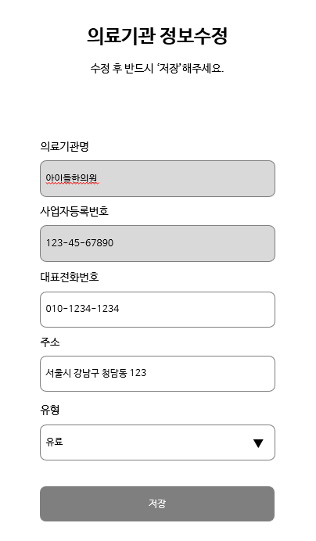
의료기관등록 유효성체크 및 처리
유효성기준에 따라 체크 후 필요시 ‘진행버튼’ 위쪽에 에러문구 노출(아래 그림 참조)
항목 | 구분 | 유효성체크기준 | 에러시 노출문구 | 변경일자
의료기관명 | 필수 | - 한글만 입력가능 - 최소 2글자, 최대 20글자 입력가능 - 공백무시 | 의료기관명을 확인해주세요.
사업자등록번호 | 필수 | - 숫자만 입력가능 - 10글자 | 사업자등록번호를 확인해주세요.
대표전화번호 | 필수 | - 숫자만 입력가능 - 최소9글자, 최대 13글자까지 입력가능 | 대표전화번호를 확인해주세요.
주소 | 필수 | - 주소검색기능 없음 - 한글, 숫자, 영문입력가능 | 1글자라도 내용이 입력된 경우 유효성체크 통과
유형 | 선택 | - 무료(기본값) / 유료 선택 | ㅡ
에러문구 노출영역

Slide 20
공통>회원가입>의료기관등록
A000003
 | 디스크립션
1 | 약관동의 - 전체동의 체크/해제 토글시 해당그룹 동일처리 - 개별약관 체크/해제 토글시 전체동의 체크해제 #1-1 전문보기 - 선택시 해당약관 팝업 (구현하지 않음)
2 | 진행버튼 - 선택시 유효성체크 - 필수약관 미동의시 에러문구 노출 ‘필수동의 약관에는 모두 동의해주세요’
3
4
5
6
이용약관동의
서비스이용약관에 동의해주세요.
필수동의약관
1
□ 전체동의
□ 차트서비스 이용약관 동의
1-1
전문보기
□ 개인정보 수집 및 이용동의
전문보기
□ 제3자 이용동의…??? 왜?
전문보기
선택동의약관
□ 전체동의
에러문구 노출영역
2
다음

Slide 21
공통>회원가입>회원정보입력
A000004
 | 디스크립션
1 | 이름 - 한글만 입력가능 - 2글자이상 입력 - 공백무시 유효성체크 에러시 ‘이름을 확인해주세요.’
2 | 이메일 - 기본값 : ‘abc@mail.com’ - 영대소문, 숫자, 특문만 입력 - 최대 50자이내. 영역확장X - 공백무시 유효성체크 에러시 ‘이메일정보를 확인해주세요’
3 | 자격확인 - 기본값 : 선택 - 옵션 : 선택, 의사, 기타 유효성체크 에러시 ‘자격을 선택해주세요’
4 | 아이디 - 영문,숫자포함 8~20자 - 첫글자는 반드시 영문 - 영대소문자구분X - 공백, 특문 허용X 영대문자입력시 소문자 자동변환 공백, 특수문자입력시 에러문구 노출 - ‘공백 또는 특수문자를 입력할 수 없습니다’
5 | 비밀번호 - 가장 마지막에 입력한 글자는 입력한대로 표시. 이후로는 ● 로 변환 - 영대소문,숫자, 특문 중 2개포함 8~20자 - 영대소문자구분 - 공백허용X - 아이디와 동일 또는 포함하여 설정불가. 공백입력시 에러문구노출 - ‘공백을 입력할 수 없습니다’ #2-1 비밀번호보기 토글 - 기본값 : uncheck (문자노출) - 선택시마다 비밀번호 보기/숨기기 토글
6 | 진행버튼 - 선택시 유효성체크 - 패스시 다음단계 진행
회원정보 입력
등록하신 정보는 ‘마이페이지’에서 관리하실 수 있습니다.
이름
1
김선아
이메일
2
doubleshot@gmail.com
자격
3
선택
▼
아이디
4
suna1234
비밀번호
5
lovetree
에러문구 노출영역
6
다음

Slide 22
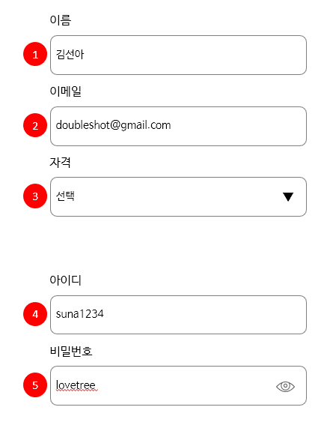
회원등록 유효성체크 및 처리
유효성기준에 따라 체크 후 필요시 ‘진행버튼’ 위쪽에 에러문구 노출(아래 그림 참조)
항목 | 구분 | 유효성체크기준 | 에러시 노출문구 | 변경일자
이름 | 필수 | - 한글만 입력가능 - 최소 2글자, 최대 5글자 입력가능 - 공백무시 | 이름을 확인해주세요.
이메일 | 필수 | - 영대소문, 숫자, 특문 입력가능 - 최대 50자이내 - 반드시 1개의 @가 포함. | 이메일을 확인해주세요.
담당 | 필수 |  | 담당영역을 선택해주세요.
아이디 | 필수 | 아이디 - 영문, 숫자 입력가능 - 영문입력시 자동으로 대문자변환. - 8~20자 입력가능 - Focus out시 아이디 중복확인 - 중복시 에러텍스트 노출. | * 글자수 안 맞는 경우 : 아이디는 8~20글자로 설정 * 아이디중복시 : 이미 사용중인 아이디입니다 *공백, 특수문자입력시 : 공백 또는 특수문자를 입력할 수 없습니다 * 기타 : 아이디를 확인해주세요.
비밀번호 | 선택 | 비밀번호 - 영대소문,숫자, 특문 중 2개포함 8~20자 - 영대소문자구분 - 공백입력불가 - 아이디와 동일 또는 포함하여 설정불가. | 비밀번호를 확인해주세요.

Slide 23
공통>회원가입>가입완료
A000005
 | 디스크립션
1 | 회원등록정보 - 앞화면에서 등록한 회원이름(아이디)/소속기관명 노출
2 | 확인버튼 - 선택시 로그인화면으로 이동
3
4
5
6
회원가입완료
차트서비스 회원가입이 완료되었습니다.
1
회원이름
김선아(suna1234)
소속의료기관명
교감한의원
1
확인

Slide 24
공통>로그인>아이디/비밀번호찾기
 | 디스크립션
1 | 실행버튼 - 선택시 입력정보 유효성체크 - 에러시 문구 : ‘해당 회원정보를 찾을 수 없습니다’
2
3
4
5
6
아이디/비밀번호찾기
가입시 등록하신 이름과 이메일 주소를 알려주세요.
아이디찾기
비밀번호 재설정
회원이름
김선아
이메일
abc@mail.com
에러문구 노출영역
1
아이디찾기

Slide 25
공통>회원가입>의료기관선택
 | 디스크립션
1 | 아이디노출 - 검색된 아이디를 노출
2 | 이동버튼 - 선택시 로그인화면으로 이동
3 | 이동버튼 - 선택시 비밀번호 재설정 탭 컨텐츠 노출
4
5
6
아이디/비밀번호찾기
가입시 등록하신 이름과 이메일 주소를 알려주세요.
아이디찾기
비밀번호 재설정
아이디 확인
1
suna1234
에러문구 노출영역
2
로그인
3
비밀번호 재설정

Slide 26
공통>로그인>아이디/비밀번호찾기
개발협의 필요
- 비밀번호 확인방법 (개발제안요청)
 | 디스크립션
1
2
3
4
5
6
아이디/비밀번호찾기
가입시 등록하신 이름과 이메일 주소를 알려주세요.
아이디찾기
비밀번호 재설정
아이디
1
suna1234
새로운 비밀번호
lovetre
에러문구 노출영역
1
비밀번호 재설정

Slide 27
문진관리 > 항목관리 프로세스
220926 화면변경
(113p ~ )
헤더_로그인후, [ 문진이력 ] 메뉴선택시
 | 디스크립션
1
2
3
4
5
6
문진항목관리
사전문진 항목을 관리하는 메뉴입니다.
카테고리 선택 ▼
일괄관리
1
문항추가
거의 매일 정상변을 보는 편
객관식 질문 ▼
아니다.
선택시 진행할 문항 번호
종속 질문 추가
그렇다
선택시 진행할 문항 번호
종속 질문 추가
+ 답변추가
이렇게가 1set
선택시 문항 업로드 / 다운로드 팝업
업로드시 다운로드된 형식대로 문항업로드 가능
다운로드시 현재상태의 문항을 다운로드
저장

Slide 28
문진관리 > 항목관리 프로세스
220926 화면변경
(113p ~ )
헤더_로그인후, [ 문진이력 ] 메뉴선택시
 | 디스크립션
1
2
3
4
5
6
문진항목관리
사전문진 항목을 관리하는 메뉴입니다.
카테고리 선택 ▼
일괄관리
문항추가
거의 매일 정상변을 보는 편
객관식 질문 ▼
아니다
선택시 진행할 문항 번호
확인 질문 추가
질문을 입력해주세요.
객관식 질문 ▼
답변을 입력해주세요.
선택시 진행할 문항 번호
확인 질문 추가
+ 답변추가
그렇다
선택시 진행할 문항 번호
종속 질문 추가
+ 답변추가
저장

Slide 29
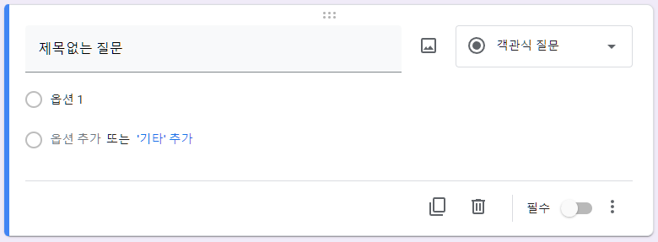
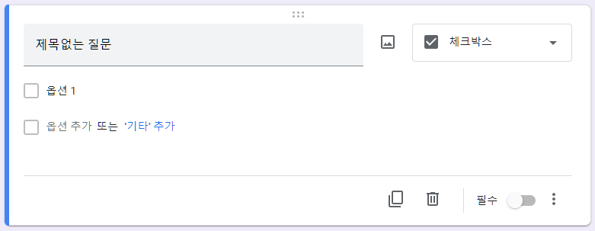
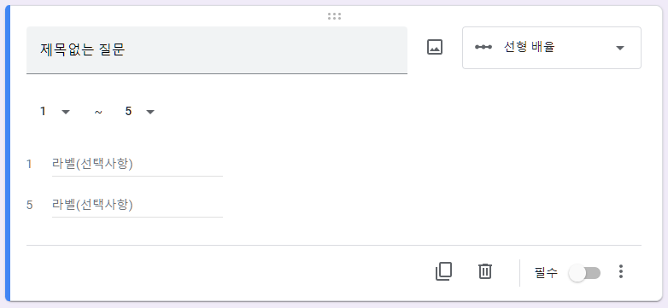
문항유형
220926 화면변경
(113p ~ )
지문택일형
지문의 답변이 예/아니오 인 경우, 예/아니오 선택이 가로로 노출됨.
기타의 경우, 지문이 세로로 노출됨.
다중선택형
주어진 지문에서 복수의 답변을 선택할 수 있는 경우
정도선택(슬라이드)형
지문택일의 한 유형이지만, UI가 슬라이더로 노출됨

Slide 30
문진관리 > 항목관리 프로세스
220926 화면변경
(113p ~ )
헤더_로그인후, [ 문진관리 ] 메뉴선택시
 | 디스크립션
1 | 질문노출영역
2 | 답변노출영역
3
4
5
6
처방기준관리
사전문진내역을 관리하는 메뉴입니다.
처방/명
소청룡탕
일괄관리
평소…
1
상태
필증
높은 빈증
빈증
높은 혹증
혹증
경향성
해당없음
높은 신증
신증
낮은 신증
거의 매일 정상변을 보는 편
2
변비가 거의 없는 편
설사와 변비를 오가는 편
변비가 심한 편
저장 및 배포
저장

Slide 31
메인 > 회원관리
A030100
헤더_슈퍼관리자로그인시, [ 고객문의 ] 메뉴선택시
 | 디스크립션
1 | 키워드검색 - 기준 : 문의글 제목, 내용, 작성자명
2 | 문의글 목록 - 문의글이 등록된 일시, 작성자, 문의제목 노출 #2a 문의글 상태 분류 - 대기중 : 문의글에 답변이 달리기 전 - 답변완료 : 해당 글에 답변이 입력된 경우 * 답변에 다시 문의를 달 수 있는 기능은 없음.
3
4
5
6
고객문의관리
고객 1:1문의사항을 관리하는 메뉴입니다.
1
검색하실 키워드, 문의자이름을 입력해주세요.
총 965 건
문의일시
회원명
문의제목
상태
2
3
2021-12-17
홍순규
직원등록시 소속기관등록이 잘 안되요.
대기중
2021-12-15
박현호
환자정보를 확인할 수 없습니다.
답변완료
< 1 2 3 4 … 9 10 >

Slide 32
메인 > 회원관리
A030200
 | 디스크립션
1 | 차트 > 문의하기의 사용자입력항목 노출 - 문의제목 - 작성자 - 문의일자 - 문의내용 #1a 이미지 첨부파일 - jpg, jpeg, png 등의 이미지파일인 경우, 미리보기 노출 #1b 기타 형식의 첨부파일 - 선택시 해당 파일 다운로드
2 | 답변내용 입력 - 글자수제한없음.
3 | 답변하기버튼 - 선택시 해당 답변내용 저장 - 각 문의자는 차트 > 나의문의에서 확인가능.
4
5
6
문의상세
문의제목
작성자
문의일자
1
직원등록시 소속기관등록이 잘 안되요.
홍길동
2020-01-05
문의내용
아무리 뒤져봐도 소속기관을 등록하는 곳이 없네요.
왠지 될 것 같은데 안되나요?
첨부파일
1a
img
img
img
1b
Data.pdf
Data.xlsx
$파일이름
답변
2
답변내용을 입력해주세요
3
답변하기

Slide 33
목록화면 레이아웃 및 인터렉션
 | 디스크립션
# | 본 설계서상의 모든 목록화면에 대한 공통규칙을 정의함.
1 | 화면명 및 설명 - 현재 화면명과 간단한 설명 제공 - 필요시 오른쪽 부분에 상세, 요약정보가 제공될 수 있음.
2 | 유틸영역 - 키워드검색 : - 키워드 입력 후 엔터 또는 검색아이콘 선택시 검색실행 - 하단 테이블영역에 결과노출 - 현재 검색된 총 검색결과수 노출 #2a 기능버튼 - 각 메뉴의 성격에 맞게 신규데이터등록 또는 업/다운로드 등의 기능을 위한 버튼이 제공될 수 있음 예) 신규데이터등록 - 선택시 데이터 등록 팝업호출 - 데이터 입력/수정UI 동일. 단, 수정시에는 저장된 정보를 노출. - 내용입력 후 [저장]시 팝업닫힘. - 테이블에 해당 레코드 추가, 검색결과 필터링등 모두 해제 > 가장 최근에 등록된 레코드가 1p 가장 상단에 노출됨. #2b 필터링 - (필요시) 필터링 선택시 해당 조건에 맞는 검색결과만 노출. - 기본값 : 전체 #2c 기간검색 - 기본값 : 조회당일-7 ~ 조회당일 - 선택시 해당 일자범위에 맞춰 기준데이터를 검색.
3 | 테이블영역 - UI구성은 ‘표’가 아니어도 됨. - 기본값 : 레코드 최근수정순으로 정렬 - (필요시) col은 오름차순, 내림차순 정렬 변경가능 레코드관리 - ‘수정’선택시 해당 레코드 상세 팝업 또는 화면이동. - 사용자가 입력한 데이터가 입력된 상태로 호출. - 데이터 변경 후 ‘저장’시 업데이트. - 변경 log 관리안함. - 이후 목록 복귀시 검색결과, 페이징 유지 - ‘삭제’선택시 삭제확인팝업 (#3c) ‘네’ 선택시 해당 레코드 삭제.
4 | 페이지네이션 - 1페이지 20건 노출 (DT) - 페이지번호 선택해 해당 페이지로 이동.
헤더_ [ 의료기관관리 ] 메뉴선택시
의료기관관리
요약, 추가정보 제공영역
1
등록된 의료기관정보를 관리하실 수 있습니다.
2c
검색하실 기관명, 사업자등록번호를 입력해주세요
2021-10-01
2021-12-31
2a
기관등록
2
~
총 321 건
2b
전체 | 무료회원만 | 유료회원만
3
의료기관명
사업자등록번호
연락처
대표관리자
주소
3c
유형 ▼
관리
3a
3b
우리한의원
123-45-67890
02-321-6547
김선아
서울특별시 강남구 논현동 123-5 하나제일빌딩 5F
무료
수정
삭제
소라한의원
123-45-67890
010-321-6547
홍순규
서울특별시 강남구 논현동 123-5 하나제일빌딩 5F
무료
수정
삭제
허준한의원
123-45-67890
02-321-6547
남진석
서울특별시 강남구 논현동 123-5 하나제일빌딩 5F
유료
수정
삭제
기미한의원
123-45-67890
02-321-6547
이수진
서울특별시 강남구 논현동 123-5 하나제일빌딩 5F
무료
수정
삭제
환한한의원
123-45-67890
02-321-6547
감찬경
서울특별시 강남구 논현동 123-5 하나제일빌딩 5F
유료
수정
삭제
Row 선택시 해당 레코드의 상세정보 팝업 또는 화면이동
3c
버튼은 해당 영역 선택으로 기능호출
확인
‘$선택데이터명’을 삭제시 복원할 수 없습니다.
정말로 삭제하시겠습니까?
페이지당 20건씩 노출
4
◀
1
2
3
네 삭제합니다.
버튼명 2
삭제
▶

Slide 34
메인 > 의료기관관리
A010000
헤더_포탈관리자로그인시, [ 의료기관관리 ] 메뉴선택시
 | 디스크립션
# | 시스템에 등록된 ‘의료기관’을 관리하는 화면임.
1 | 키워드검색 - 검색항목 : 기관명, 사업자번호 일부 신규데이터등록 - 선택시 #2a 팝업 #1a 데이터 등록 팝업(상세기능 공통참조) - #2a 와 동일 UI, 데이터미입력상태로 호출.
2 | 기관정보수정버튼 - 선택시 해당 기관정보수정 팝업
3 | 회원유형관리 - 회원유형 col 헤더 선택시 정렬 - 회원유형 : 유료/무료 * 유/무료 회원설정전환은 포탈에서 진행
4
5
6
의료기관관리
등록된 의료기관정보를 관리하실 수 있습니다.
검색하실 기관명, 사업자등록번호를 입력해주세요
1a
기관등록
1
총 321 건
3
의료기관명
사업자등록번호
연락처
대표관리자
주소
3
유형 ▼
관리
2
우리한의원
123-45-67890
02-321-6547
김선아
서울특별시 강남구 논현동 123-5 하나제일빌딩 5F
무료
수정
삭제
소라한의원
123-45-67890
010-321-6547
홍순규
서울특별시 강남구 논현동 123-5 하나제일빌딩 5F
무료
수정
삭제
2a
A010200
허준한의원
123-45-67890
02-321-6547
남진석
서울특별시 강남구 논현동 123-5 하나제일빌딩 5F
유료
수정
삭제
기미한의원
123-45-67890
02-321-6547
이수진
서울특별시 강남구 논현동 123-5 하나제일빌딩 5F
무료
수정
삭제
환한한의원
123-45-67890
02-321-6547
감찬경
서울특별시 강남구 논현동 123-5 하나제일빌딩 5F
유료
수정
삭제
페이지당 20건씩 노출
< 1 2 3 4 … 9 10 >

Slide 35
의료기관등록 팝업
A010100_P
 | 디스크립션
# | 회원가입 > 의료기관등록화면과 동일기능.
1 | 기관명 - 한글, 영문. 숫자만 입력가능 - 2글자이상 입력 - 공백무시 유효성체크 에러시 ‘의료기관명을 확인해주세요.’
2
3
4
5
6
의료기관등록
의료기관명
아이들한의원
사업자등록번호
123-45-67890
대표전화번호
010-1234-1234
주소
서울시 강남구 청담동 123
에러문구 노출영역
다음

Slide 36
의료기관등록 팝업
A010200_P
 | 디스크립션
#
1
2
3
4
5
6
의료기관정보수정
의료기관명
아이들한의원
사업자등록번호
123-45-67890
대표전화번호
010-1234-1234
주소
서울시 강남구 청담동 123
유형
유료
▼
에러문구 노출영역
다음

Slide 37
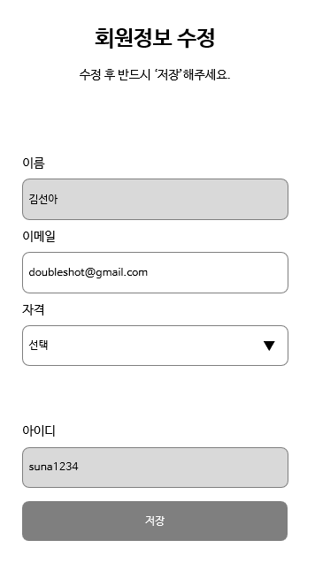
메인 > 회원관리
A020000
헤더_포탈관리자로그인시, [ 회원관리 ] 메뉴선택시
 | 디스크립션
# | 시스템에 등록된 회원을 관리하는 메뉴임
1 | 키워드검색 - 검색항목 : 회원명, 전화번호 일부로 검색 #1a 신규회원등록버튼 (상세기능 공통참조) - 선택시 ‘신규회원등록’팝업
2 | 회원정보수정버튼 - 선택시 해당 회원정보수정 팝업(#2a)
3 | 회원상태관리 - 상태 col 헤더 선택시 정렬 - 상태값 : 정상 / 사용종료 * 회원상태 설정은 포탈에서 진행 * 회원비밀번호변경은 포탈에서 진행
5
6
회원관리
등록된 회원정보를 관리하실 수 있습니다.
검색하실 회원의 이름을 입력해주세요.
1a
회원등록
1
총 965 건
3
아이디
회원명
이메일
자격
소속의료기관
상태
관리
3
2
suna1234
김선아
suna1234@gmail.com
의사
우리한의원
정상
수정
삭제
2a
A020200_P
kafaso1la
홍순규
suna1234@gmail.com
의사
소라한의원
정상
수정
삭제
ramennoi
남진석
suna1234@gmail.com
의사
허준한의원
사용종료
수정
삭제
ellusil77
박현호
suna1234@gmail.com
기타
기미한의원
정상
수정
삭제
imaret2020
감찬경
suna1234@gmail.com
의사
환한한의원
정상
수정
삭제
페이지당 20건씩 노출
< 1 2 3 4 … 9 10 >

Slide 38
신규회원등록
A020100_P
 | 디스크립션
# | 회원가입 > 회원정보 등록화면과 동일기능. 본 화면에서 등록시 약관동의는 ‘Null’로 처리할 것.
1
2
3
4
5
6
회원등록
이름
김선아
이메일
doubleshot@gmail.com
담당
선택
▼
아이디
suna1234
비밀번호
lovetree
에러문구 노출영역
다음

Slide 39
신규회원등록
A020100_P
 | 디스크립션
# | 회원가입 > 회원정보 등록화면과 동일기능. 본 화면에서 등록시 약관동의는 ‘Null’로 처리할 것.
1
2
3
4
5
6
회원등록
이름
김선아
이메일
doubleshot@gmail.com
자격
선택
▼
아이디
suna1234
비밀번호
비밀번호 재설정
다음

Slide 40
메인 > 회원관리
220210 삭제
개발시 고정으로 등록
이후 수정/삭제/추가 불가
헤더_슈퍼관리자로그인시, [ 운영자관리 ] 메뉴선택시
 | 디스크립션
# | 서비스 운영자를 관리하는 메뉴임
1 | 키워드검색 - 검색항목 : 회원명 #1a 신규운영자등록버튼 (상세기능 공통참조) - 선택시 ‘관리자등록’팝업(#1b)
2 | 운영자정보수정버튼 - 선택시 해당 운영자정보수정 팝업(#2a)
3 | 운영자상태관리 - 상태 col 헤더 선택시 정렬 - 상태값 : 정상 / 사용종료 * 사용여부 설정은 포탈에서 진행
4
5
6
운영자관리
등록된 관리자를 관리하실 수 있습니다.
검색하실 관리자의 이름을 입력해주세요.
1a
운영자등록
1
총 965 건
3
전체 | 정상 | 사용종료
아이디
회원명
이메일
상태
관리
3
1
2
admin1234
이관리
admin1234@gmail.com
정상
수정
삭제
super1234
박슈퍼
super1234@gmail.com
정상
1b
그냥 회원의 일종으로 운영을 넣어버릴까…
소속을 ‘운영자’로 한다던지.
아니면 관리자에서 강제로 박는다던지…
수정
삭제
관리자등록
admin7954
최관리
super1234@gmail.com
사용종료
수정
삭제
이름
김선아
아이디
suna1234
비밀번호
lovetree
등록
< 1 2 3 4 … 9 10 >

Slide 41
사전문진_환자용
예진을 위한 고객용 모바일 웹서비스
문항들은 별도 엑셀파일관리.
고객준비중

Slide 42
서비스흐름 - 환자측
- 병원에서 발송한 URL 또는 QR촬영으로 사전문진 화면 진입
- 환자는 자신의 디바이스 또는 병원에서 제공하는 태블릿을 통해 사전문진 진행가능.
시작
해당한의원 DB
확인정보입력
재진인가?
Y
내원목적선택
기존데이터가 없거나,
있어도 유효기간 경과된 경우
N
대상구분*
기본답변
유효기간
추가정보입력
기본문항답변
기타
노인(60세이상) / 소아(12세이하) / 남 / 녀
약관 및 동의서 작성
설문완료
내원목적
기타
환자별 시계열 누적
해당한의원 DB
특정항목 선택
종료
보조문항답변
의사화면에서 결과확인
Notes:
Q. 티옴차트는 초진환자에 한해, 1회성으로 작성되는 것인가? > (0811) YES. But 최종작성시점으로부터 X년 넘은 경우에는 한번 더 작성하게 함. 환자별로 결과는 누적되어야 함.

Slide 43
사전문진화면 레이아웃 및 인터렉션
 | 디스크립션
1 | 진행버튼 - 기본값 : 비활성 - 모든 필수항목 입력시 활성화 - 활성 선택시 유효성체크 진행 - 에러사항 발견시 토스트(#1a)로 알림.
2 | 화면타이틀(optional) - 화면 상당 Fix - ‘이전’버튼 선택시 history back(기본값) level back
3 | 기타 안내버블(optional) - 다음단계 진행시 알아두어야 할 문구 노출
4
5
6
09:41
09:41
.
타이틀영역
.
2
◀
.
컨텐츠영역
스크롤영역
1
화면타이틀
LOGO
화면명
화면설명텍스트. 최대 약 3줄까지 노출될 수 있음
타이틀영역에 화면명, 메뉴명이 노출되는 경우에는 ‘화면타이
틀’을 중복노출하지 않음.
우리한의원
사전문진시스템
컨텐츠영역
스크롤영역
3
바닥에 ‘진행버튼’이 존재하는 경우,
1) 탭바 미노출
2) 뒤로가기 선택시 Level back.
3) 필요시 입력취소경고 팝업
1a
뒤로가기를 한번 더 누르면 앱이 종료됩니다.
1
에러문구 노출영역
버튼명
버튼명

Slide 44
문진항목 공통UI - 질문유형
질문항목은 독립/종속 질문이 있을 수 있습니다. 220210현재 종속depth는 최대 4단계입니다.
 | 디스크립션
1 | 각 Depth의 문항들은, 서로의 종속관계가 명확히 확인될 수 있는 방향으로 디자인되어야 함. 기본적으로 노출되는 문항은 1depth의 문항이며, 이하 depth문항은, 상위 depth 질문에 대한 선택에 따라 노출/미노출 됨.
2
3
4
5
6
평소 소화가…
1dpeth 문항 (Key 문항)
매우 안되는 편
2dpeth 문항
얼마나 자주 그런가요?
가끔
3dpeth 문항
그럴 때면 속이 갑갑한가요?
아니다
그렇다
안되는 편
그저그런 편
잘 되는 편

Slide 45
문진항목 공통UI - 답변유형
질문항목별 답변유형입니다.
 | 디스크립션
1 | 체크박스형 - 복수선택가능 - 기본값 : 모든선택해제 - 사용자 선택시 해당 영역이 명백히 구분될 수 있도록 처리
2 | 라디오 선택형 - 복수선택불가 - 기본값 : 선택해제 - 사용자 선택시 해당 영역이 명백히 구분될 수 있도록 처리
3 | 슬라이더형 - 증상의 정도를 표시 - 기본값 : 중간 - 단위는 3~5개 존재예정 - 사용자값선택시 해당하는 텍스트를 함께 노출.
4 | 그렇다/아니다형 - 택일 - 기본값 : 아니다
5
6
체크박스
옵션명 - Checked
옵션명
옵션명
옵션명
라디오
옵션명 - Selected
옵션명
옵션명
옵션명
슬라이더
선택값
그렇다/아니다 형
아니다
그렇다

Slide 46
메인, 사용자확인
C000000
 | 디스크립션
# | 환자가 병원에서 QR을 스캔하거나 URL을 통해서 접근시 최초로 랜딩하게 되는 화면.
1 | 진행버튼 - 활성 후 선택시 유효성체크 - 필요시 에러문구 노출 ‘$에러항목명’을 확인해주세요.’ - 통과시 입력정보기준 등록환자 있는지 판단 > 각 해당 화면으로 이동
2 | 의료기관 아이덴티티 - 의료기관 로고, 의료기관명(#2a) 노출. - 포탈 > 기관정보관리에서 관리
3
4
5
6
LOGO
2
2a
우리한의원
사전문진시스템
이름*
가입정보입력
김선아
전화번호*
010-9999-9999
N
등록환자?
내원목적선택
1
시작하기

Slide 47
신규등록
C010000
C010001
 | 디스크립션
# | 환자 신체정보 입력화면 - 주소는 접수시 간호사가 입력.
1 | 진행버튼 - 활성 후 선택시 유효성체크 - 필요시 에러문구 노출 ‘$에러항목명’을 확인해주세요.’ - 통과시 다음화면으로 이동.
2 | 키 / 몸무게 - 플레이스 홀더 : 숫자만 입력해주세요. - Focus시 숫자키패드 노출 - 사용자 입력시 각 ‘cm’, ‘kg’ 노출 - 사용자 입력완료시 소수정 1자리까지 채워서 노출 예) 사용자입력 52 → 52.0
3 | 생년월일 - 플레이스 홀더 : 2022-01-01 - Focus시 숫자키패드 노출 - 사용자입력시 ‘YYYY-MM-MM’ 형태로 자동정리
4 | 약관동의 - 기본값 : 선택해제 - ‘자세히’ 선택시 약관내용이 Full popup으로 노출. #4a 약관상세팝업 - [확인]시 팝업닫힘
5
6
09:41
신규등록
4a
$약관명
안녕하세요. ‘$사용자명’ 님!
$의료기관명 에 처음으로 방문하신 것을 환영합니다.
본 원에서는 보다 체계적인 의료서비스를 제공하기 위해서
사전문진을 진행하고 있습니다.
가볍게, 기본정보부터 알려주시겠어요?
약관 내용 노출 (추후전달)
3
생년월일*
2020-01-01
2
키*
숫자만 입력해주세요.
몸무게*
52
kg
성별*
남자
여자
4
준차트 서비스 이용약관 동의 (필수)
자세히
개인정보수집활용 동의 (필수)
자세히
1
시작하기
확인

Slide 48
내원목적선택
C020100
 | 디스크립션
# | 내원목적, 진료의뢰분야 를 선택하는 화면 - 프로토콜문항(보조문항)이 추가될지 여부를 판단하는 단계
1 | 진행버튼 - 기본값 : 활성화
2 | 내원목적목록 - 항목은 추후 지속적으로 늘어날 예정. - 영역 터치시 해당 옵션 체크 toggle - 기본값 : ‘기타’ 선택
3 | 활용동의 (선택) - 앞화면 ‘약관동의’영역 참조 - 기본값 : 선택해제
4
5
6
내원목적
오늘은 어떤 일로 오셨나요?
목적에 맞는 문진내용을 준비해 드릴께요.
보조문항
기본문항
설문완료
2
프로토콜명 - Checked
프로토콜명
각 프로토콜 보조문항으로 진행
프로토콜명
기타
N
기타선택?
기본문항으로 진행
3
연구목적 데이터수집 및 이용동의
자세히
1
다음

Slide 49
보조문진
C000200
 | 디스크립션
# | 내원목적 선택시 ‘특정항목’을 선택한 경우 사용자에게 노출되는 단계
1 | 프로그레스 인디케이터 - 문진시 전체질문대비 현재 진향률을 5%단위로 표시.
2
3
4
5
6
보조문진
0 %
1
오늘은 ‘$내원목적’ 때문에 방문해주셨군요.
딱 알맞은 문진내용을 준비했으니
찬찬히 진행해주세요.
TBD
기본문진과 대동소이한 UI예정
약 50여개의
문항이 있을 예정
‘$내원목적’ 문진 시작하기

Slide 50
기본문진
C000300
 | 디스크립션
# | 내원목적 선택시 ‘기타’를 선택한 경우 사용자에게 노출되는 단계
1
2
3
4
5
6
기본문진
0 %
평소의 생활이나 신체 컨디션을 파악하기 위한
가벼운 질문이지만 진료의 뼈대로 활용되는 중요한 문항입니다.
찬찬히 진행해주세요.
별도 엑셀파일 전달 문항 노출예정
각 UI는 ‘문진공통’ 참조
설문완료
약 150여개의
문항이 있을 예정
다음

Slide 51
문진완료
C000400
 | 디스크립션
# | 모든 문진이 완료되고 사용자에게 보여지는 화면
1
2
3
4
5
6
문진완료
감사합니다!!
지금 원장님께 문진 내용을 전달하고 있습니다.
원장님이 만반의 준비를 갖추고 진료를 진행해주실 수 있도록
문진을 완료했다는 것을 접수에 알려주세요.
메인으로 돌아가기

Slide 52
준차트
기본문진을 통한 정인적방 결과노출 (환자입력 내용에 대한 RUD 가능)
보조문진을 통한 프로토콜 후보처방목록 노출 (각 처방에 대한 상세설명 있음)
처방완료 후 탕전사이트로 처방전전송 가능

Slide 53
서비스흐름 - 의료기관측
Main Flow
시작
처방전 상태값
- 작성중 : 의사가 [ 저장 ] 버튼을 누르기 전
- 검토중 : 의사가 [ 저장 ] 버튼을 눌렀지만, [ 확정 ] 버튼을 누르지 않은 경우
- 처방확정 : 의사가 [ 확정 ] 버튼을 누른 경우
- 전송완료 : 의사 또는 수납실에서 [처방전전송] 을 한 경우
회원정보연동
포인트정보연동
로그인
포탈 회원 DB
포탈 회원가입
N
회원인가?
Dashboard
해당 한의원DB
* 포탈관계자는 다음정보 열람불가.
각 회원한의원은 자기 소속 데이터만 열람가능
- 환자정보 (인원확인은 가능)
- 진료정보 (진료건수은 가능)
- 처방정보 (처방건수 및 종류는 가능)
진료/처방화면
문진결과확인
진료내용입력
처방
(직접, RIO, 프로토콜)
약재정보
방제사전
첩약보험정보
탕전쇼핑몰
회원등급에 따라 결과노출범위 다름
일반회원 : 2a 등급까지만 노출
적방회원 : 모든 선방결과 노출.
처방전전송
병원정보 / 환자정보
처방전정보 / 복약지도
배송정보
종료
Notes:
한약관리 > 바로가기로 처리.

Slide 54
데이터 관계
같은 환자가 문진을 여러 번
진행할 수 있습니다.
문진은 일반적으로 3개월에 한번정도
진행하게 됩니다.
같은 문진결과를 가지고
진료는 여러 번 있을 수 있습니다.
일반적으로 약은 3주분량으로
처방되기 때문입니다.
하나의 진료에 여러 개의 처방이
내려질 수 있습니다.
예) 병원방문없이 ‘선생님! 지난번에
주셨던 약 떨어졌어요. 한달치 더 보내주세요’
환자
문진
진료
처방
탕전의뢰
하나의 진료데이터는
다음의 set로 이루어집니다.
문진결과 – 환자대답을 의사가 수정할 수 있습니다. (따라서 문진데이터는, 환자버전/의사버전이 따로 저장되어야 하며, 의사버전의 문진데이터는 진료마다 새로 생성*되어야 합니다)
안진결과 – 의사가 눌러보고, 만져보고..기록합니다.
선방결과 – 위 2개 결과로 내려진 탕약선택결과
이를 테면… 이전 진료에서 환자가 ‘잠을 잘 못잔다’고 했는데,
오늘 진료에서는 잠을 잘 자게 되었다…고 말한다면, 해당 내용은 ‘의사버전의 문진’ 내용에 반영되고, 해당 진료 set로 저장되어야 합니다. (환자의 경과추이 관찰용)
문진
처방
탕전의뢰
문진
처방
탕전의뢰
문진
진료없이 탕전이 의뢰될 때에도,
처방전을 하나 더 끊고(복사하고)
해당 처방전을 탕전원으로 보내는 절차를
갖게 됩니다.
문진

Slide 55
데이터의 관리
환자정보를 변경시에는 다음과 같이 반영되어야 합니다.
수정시 : 수정 전 생성된 문진, 진료, 처방 데이터는 영향을 끼치지 않습니다.
삭제시 : 환자를 삭제할 때에는 다음과 같습니다. - 문진정보 : 가명처리*되어 익명정보로 변경되어 연구자료로만 남게 됩니다. * 가명처리 : 이름변경 > 대상00N, 주소/연락처 > 삭제 - 진료/처방정보/탕전의뢰정보 : 병원의 지적재산이므로 변경되지 않습니다.
환자
문진
(환자버전)
문진정보를 변경시에는 다음과 같이 반영되어야 합니다.
수정시 : 환자문진 데이터는 수정할 수 없습니다. 의사가 수정시 ‘의사버전’읭 문진값만 변경됩니다.
삭제시 : TBD
환자가 ‘제출’버튼 누를 때 확정
진료
(의사버전문진)
진료정보를 변경시에는 다음과 같이 반영되어야 합니다.
수정시 : 환자문진 데이터는 수정할 수 없습니다. 의사가 수정시 ‘의사버전’읭 문진값만 변경됩니다. 연결된 처방데이터가 1개라도 있는 경우 해당 변경할 수 없으며, 새로운 ‘진료데이터’를 생성해야합니다.
이 경우, 수정이전에 생성된 처방데이터에 영향을 끼치지 않습니다.
삭제시 : 해당 진료를 기반으로 발행된 처방전도 삭제됩니다.
의사가 ‘처방완료’누를 때 확정
처방
처방정보를 변경시에는 다음과 같이 반영되어야 합니다.
수정시 : ‘탕전의뢰’ 버튼을 클릭하기 전까지 수정할 수 있습니다.
삭제시 : 해당 처방데이터로 발행된 ‘탕전의뢰서’도 삭제됩니다.
탕전의뢰
탕전의뢰서는 변경할 수 없습니다.
수정하려면, 이전에 발행된 탕전의뢰서를 삭제하고, 신규발급해야 합니다.

Slide 56
로그인
H_000100
준차트에 오신 것을 환영합니다.
2021-12-31 14:45
 | 디스크립션
# | 관리자 > 로그인화면과 동일기능
1 | 로그인버튼 - 선택시 접속정보 확인 - 통과시 로그인 처리후 dashboard로 이동
2
3
4
5
6
7
LOGO
로그인
LOGO
아이디
suna1234
비밀번호
● ● ● ● g
아이디 저장
에러문구 노출영역
1
로그인
LOGO

Slide 57
권한정리(협의중)
고객협의중.
아마 빠질듯.
 | 회원 | 종속회원 | 환자 | 비고 | 변경일자
사전문진 URL생성, QR생성 | ● | ●
사전문진 신규생성 | ● |  | ●
사전문진 결과조회 | ● | ● | ●
사전문진 결과수정 | ● |  | ○* | * 의사진료 전까지 수정가능
사전문진 이력삭제 | ○* | ○* | ○** | * 환자의 요청이 있는 경우가 아닌 한, 삭제 30일전에 삭제의 뜻을 환자에게 고지해야. ** 병원에 삭제요청만 가능
직접처방 (방제사전, RIO기능 포함) | ●
프로토콜처방 | ○* |  |  | * 포인트 사용시 이용가능
탕전의뢰관리(처방전전송) | ● | ●

Slide 58
헤더&푸터
헤더_로그인전
준차트에 오신 것을 환영합니다.
2021-12-31 14:45
LOGO
로그인
헤더_로그인후
$로그인사용자명 ($소속의료기관명)
현재 일시
1
안녕하세요. 김선호(우리한의원)님!
2021-12-31 14:45
1
LOGO
Dashboard
환자관리
진료관리
처방관리
문진관리
통계
설정
화면 상단 고정
- 화면 스크롤시 헤더 하단 그림자 노출
컨텐츠영역.
이후 설계는 별도의 언급이 없는 한,
이 영역에 대한 것임.
Floating btn
브라우저 우하단 Fix. 선택시 해당 팝업
- 벨 : 공지사항, 알림 팝업 오른쪽에서 슬라이드인
- ? : 나의 문의 팝업 오른쪽에서 슬라이드인
?
푸터
LOGO

Slide 59
대시보드
220128 범위에서 제외
H_000000
헤더_로그인후 또는 [ Dashboard ] 메뉴선택시
 | 디스크립션
#
1
2
3
4
5
6
7
의료기관정보를 확인해주세요
알림
바로가기
더보기
처방전 처리현황
해피콜 진행현황
NEW
첩약보험정보 업데이트
2020-01-01
심평원청구시 질병코드 입력가이드
추가
83%
97%
2020-01-01
! 처방전 전송실패
2020-01-01
전송대기중 처방 15건
해피콜 대기중 환자 5건
공지사항(3)
0
100
0
100
더보기
환자이름
처방명(일수)
처리
환자이름
진료일
연락처
삭제
NEW
등록 후 72시간동안 NEW tag 노출
홍길동
소청룡탕(15)
전송
홍길동
01-14
010-12324-5678
X
2020-01-01
공지사항은 이렇게 두줄까지 노출될 수
있으며 이후로는 … 처리해주세요.
홍길동
반하사심탕(10)
전송
홍길동
01-15
010-12324-5678
X
2020-01-01
홍길동
황련탕(15)
전송
홍길동
01-16
010-12324-5678
X
NEW JUN차트 오픈했습니다.
2020-01-01
나의 문의(5)
우리원 등록환자비율
내원환자 질병 TOP5
더보기
123명
52
47
답변완료
25
환자정보 수정은 어디서 할 수 있나요?
2020-01-01
20
나의 문의 타이틀도 2줄까지 노출되며,
넘치는 부분은 … 처리 해주세요.
소아
여성
남성
노인
2
2020-01-01
기관정보수정은 어디에서 하나요?
(%)
30
20
15
35
불면증
비만
비염
우울증
불임
2020-01-01

Slide 60
공지사항
H_010004_P
헤더, 선택 전 메뉴 그대로 유지
 | 디스크립션
#
1
2
3
4
5
6
7
공지사항
공지사항은 이렇게 두줄까지 노출될 수 있으며 이후로는 … 처리해주세요. 공지사항은 이렇게 두줄까지
노출될 수 있으며 이후로는 … 처리해주세요.
2020-01-01
▼
공지사항은 이렇게 두줄까지 노출될 수 있으며 이후로는 … 처리해주세요. 공지사항은 이렇게 두줄까지
노출될 수 있으며 이후로는 … 처리해주세요.
2020-01-01
▼
내용은 이렇게 아코디언이 펼쳐지면서 노출됩니다.
노출될 수 있는 컨텐츠의 유형은 다음과 같습니다.
1) 텍스트
2) 이미지
3) 동영상URL(썸네일노출)
공지사항은 이렇게 두줄까지 노출될 수 있으며 이후로는 … 처리해주세요. 공지사항은 이렇게 두줄까지
노출될 수 있으며 이후로는 … 처리해주세요.
2020-01-01
▼
아직 공지드릴 사항이 없네요~

Slide 61
문의하기
H_010005_P
헤더, 선택 전 메뉴 그대로 유지
 | 디스크립션
#
1
2
3
4
5
6
7
나의 문의
신규문의
답변대기
▼
타이틀은 이렇게 두줄까지 노출될 수 있으며 이후로는 … 처리해주세요. 공지사항은 이렇게 두줄까지
노출될 수 있으며 이후로는 … 처리해주세요.
2020-01-01
답변완료
2020-01-01
▼
기관정보설정은 어떻게 해야 하나요?
내용은 이렇게 아코디언이 펼쳐지면서 노출됩니다.
노출될 수 있는 컨텐츠의 유형은 다음과 같습니다.
1) 텍스트
2) 이미지
3) 동영상URL(썸네일노출)
답변
안녕하세요 고객님, 준차트를 이용해주셔서 감사합니다.
환장등록은 진료관리 > 신규등록버튼을 통해서 진행하실 수 있으나,
아직 진료예약기능은 제공하지 않고 있으나, 빠른 시일 내에 추가할 예정입니다.
앞으로도 많은 이용부탁드립니다.
2020-02-05
관리자
답변대기
2020-01-01
▼
공지사항은 이렇게 두줄까지 노출될 수 있으며 이후로는 … 처리해주세요. 공지사항은 이렇게 두줄까지
노출될 수 있으며 이후로는 … 처리해주세요.
아직 문의내역이 없으시네요.

Slide 62
문의하기
H_010006_P
헤더, 선택 전 메뉴 그대로 유지
 | 디스크립션
#
1 | 첨부파일 - 첨부가능한 파일의 종류 : 이미지 : jpg, jpeg, png 문서파일 : pdf, docx, xlsx, ppt, hwp, txt
2
3
4
5
6
7
나의 문의
문의제목
저기요. 환자 등록은 어디서 해야 하는거죠? 진료예약기능은 없나요?
문의내용
아무리 뒤져봐도 환자등록하는 곳이 없네요.
진료예약은… 왠지 될 것 같은데 안되나요?
(100 / 1000)
첨부파일
1
파일선택
Image.jpg x
Image.jpg x
Image.jpg x
* 이미지 또는 문서파일만 첨부할 수 있습니다.(jpg, jpeg, png, pdf, docx, xlsx, ppt, hwp, txt)
문의하기

Slide 63
진료관리
H_010000
헤더_로그인후, [ 진료관리 ] 메뉴선택시
 | 디스크립션
# | 등록된 환자들의 문진상태를 조회할 수 있는 화면 - 기본 : 진료일자기준 최근순 정렬
1 | 환자선택 - 각 영역 선택시 다른 action. 개발시 주의. #1a 영역 선택시 해당 환자의 진료상세화면으로 이동 #1b 영역 선택시 해당 환자정보수정 팝업 호출 #1c 영역 선택시 해당 진료기록 삭제
2 | 최근처방시의 방문목적 - 최근처방시의 환자방문목적
3 | 문진상태 - 해당 방문목적에 대한 문진상태 예) 방문목적이 ‘비만’인 경우, ‘비만’문진항목에 대한 유효기한체크
4 | 진료일자 - 해당 레코드의 생성일자.
5 | 일자검색 - 진료일자기준 날짜범위 검색
6 | QR버튼 - 선택시 QR팝업 호출
7 | 신환등록 - 선택시 신환등록팝업 호출
진료관리
환자를 조회할 수 있는 메뉴입니다.
5
6
7
검색하실 환자이름을 입력해주세요.
2021-10-01
~
2021-12-31
사전문진QR
신환등록
총 321 명
이름
생년월일
성별
연락처
방문목적
문진상태
진료일자
관리
1
2
3
4
이하나
1985-12-17
여자
02-321-6547
기타
유효
2021-12-17
수정
삭제
소미란
1975-10-15
여자
010-321-6547
기타
기간경과
2021-10-15
수정
삭제
김민수
1958-10-15
남자
010-321-6547
비염
유효
2021-10-15
수정
삭제
1a
1b
1c
6b
H_000001_P
사전문진 QR
아래 QR을 디바이스카메라로 촬영시
사전문진서비스로 연결됩니다.
QR이미지
< 1 2 3 4 … 9 10 >
등록

Slide 64
진료관리 > 신환등록/환자정보수정 팝업
신환등록
H_000002_P / H_000003_P
 | 디스크립션
#
1 | 신환등록팝업 - 주소 외 모든 입력사항은 ‘필수’, 환자가 등록시에 입력 - 주소는 간호사가 필요시 입력 - 필수사항 모두 입력시 진행버튼 활성화
2 | 환자정보팝업 - 신환등록팝업과 동일 구성 - 사용자입력값 또는 저장값이 입력된 상태로 호출. - 별도 화면이동없이 입력내용변경시 진행버튼 활성화 - ‘저장’시 변경내용 저장
3
4
5
6
7
1
1b
신환등록
환자정보
이름*
이름*
김선아
생년월일*
생년월일*
2022-01-01
1990-01-01
키*
키*
숫자만 입력해주세요
168
cm
몸무게*
몸무게*
숫자만 입력해주세요.
숫자만 입력해주세요.
kg
성별*
성별*
남자
여자
남자
여자
연락처*
연락처*
숫자만 입력해주세요.
010-1234-5678
주소
주소
선택
서울시 강남구 청담동 123 하나아파트 403호
* 한약배송을 위한 필수 정보입니다.
* 한약배송을 위한 필수 정보입니다.
등록
저장

Slide 65
진료화면 레이아웃 및 인터렉션
헤더_로그인후, [ 진료관리 ] 메뉴선택시
 | 디스크립션
# | 진료메뉴에서 특정환자 선택시 진입. - 본 장표는 ‘레이아웃과 인터렉션’ 설명을 위한 것으로 상세한 UI는 각 해당 장표를 확인
1 | 선택 환자정보영역 - 선택한 환자의 이름/나이 - (있을 경우) 각 병원고유의 구분값 노출 예) 차트번호 등 #1a 환자정보요약 - 문진시 환자가 입력한 값 노출 #1b 환자정보편집 - 선택시 환자정보수정팝업 호출.
2 | 컨텐츠영역 - 노출항목 선택 탭 - 탭 선택시 각 탭에 종속된 컨텐츠 노출. - 기본값 : 문진(선택됨), 안진 - 처방탭은 ‘진료이력’의 항목을 선택한 경우에만 노출. - 환자정보영역, 하단 버튼영역을 제외한 부분만 스크롤
3 | 보조영역 - 기본값 : 주증상 아코디언 외 ‘닫힘’ - ▼ (아코디언열기), ▲(아코디언 닫기) toggle - 여러 개를 열어 둘 수 있음.
4
5
6
1
1a
1b
주증상
이하나 (37세)
Ch.123456789
성별
나이
신장
체중
내원목적
▼
CC
Check
From
Progress
악화요인
약화요인
환자의 진료화면입니다.
여자
37
165cm
53kg
불면증, 비만
x
문진
안진
…
2
선택한 탭에 따른
컨텐츠 노출영역
(다음페이지부터 참조)
CC추가
진료이력 (15)
▼
처방
▼
2a
컨텐츠영역
스크롤영역
화면너비 20 ~30%
3
보조영역
스크롤영역
컨텐츠영역과는 별도 스크롤
처방전인쇄
4
버튼영역은 화면 하단고정
임시저장
처방완료

Slide 66
진료화면
H_010101
헤더_로그인후, [ 진료관리 ] 메뉴선택시
 | 디스크립션
#
3 | 증상입력 - 기본값 : 아코디언 열림, 증상테이블 1세트노출 - 내용열에 의사가 텍스트입력가능 #3a : 표 삭제 - 선택시 해당 증상테이블 삭제 #3b : 표 추가 - 선택시 하단으로 증상테이블 1세트 추가노출.
4 | 진료이력 (총갯수) - 처방일자, 처방전(처방일수) 노출. - 정인적방과 기타 처방이 구분되도록 UI설정. - 각 항목 선택시 컨텐츠영역에 해당 일자의 문진/안진/처방내용 노출 #4a : 필터링 - 기준 : 전체(기본값), 정인적방, 기타 - 각 선택시 해당 기준에 맞는 결과값만 노출.
5 | 처방선택 - 노출항목 : 직접처방, 후보처방(등급순) - 항목 선택시, 각 처방팝업호출 직접처방 : (###) 정인적방 처방 : (###) 프리미엄 처방 : (###)
6 | 진행버튼 - 선택시 문진, 안진, 처방내용 저장 - 임시저장 : 처방전 ‘준비중’상태 - 처방완료 : 처방전 ‘처방완료’ 상태
이하나 (37세)
주증상
Ch.123456789
성별
나이
신장
체중
내원목적
▼
3
CC | 내용
Check
From
Progress
악화요인
약화요인
3a
환자의 진료화면입니다.
여자
37
165cm
53kg
불면증, 비만
x
문진
안진
처방
선택한 탭에 따른
컨텐츠 노출영역
(다음페이지부터 참조)
CC추가
3b
진료이력 (15)
▼
4
전체 | 정인적방 | 기타
4a
2021-12-17 월비가반하탕 (15일)
2021-10-17 소청룡탕 (15일)
2021-05-17 소청거마가령탕 (15일)
2021-04-17 반하사심탕 (15일)
처방
▼
5
직접처방
정인적방 처방
프리미엄 처방
6
임시저장
처방완료

Slide 67
진료관리>차트>문진 탭상세
H_010101
1
2022년 2월 1일에 진행된 문진입니다.
 | 디스크립션
# | 기본적으로 환자의 답변이 순서대로, 그대로 노출된다. 카테고리를 접거나, 탭으로 구성할 수 없음. - 반드시 한눈에 모든 문항을 볼 수 있어야 함. - 문진항목의 종속관계는 별도 엑셀파일 전달예정
1 | 문진일자 - 해당 문진을 진행한 날짜를 노출. * 문진은 유효기간이 1~3개월로, 진료일자와 최근문진일자가 다를 수 있음.
2 | 질문 카테고리 - 가시적으로 구분이 쉽도록 UI작업
3 | - 질문의 유형 1) 독립문항 : 이전문항의 답변에 구애받지 않고, 무조건 환자가 대답하게 되는 질문 2) 종속문항 : 다른문항의 답변에 따라 환자에게 노출되지 않을 수도 있는 질문. - UI 독립문항과 종속문항은 명시적으로 구분되도록 디자인. 왼쪽 설계에서는 독립문항을 강조하였으나, 종속문항의 텍스트색상을 조절하는 등도 무방. - 답변의 유형 1) Yes/No 선택형 : 양자택일로 답변. 2) 스프레드형 : 증상의 정도를 선택하여 답변.
4
5
6
항목 | 문진
잠 | 잠을 □잘 자는 편 ■못 자는 편
 | ○매우 못자는 편 ○어느 정도 ○약간 ○잠은 드는데 자다가 자주 깬다.
 | 내일 중요한 일 있으면? ■1~2시간 이상 한참 뒤척이다 겨우 자곤 한다. □그래도 30분 전후로 잠드는 편이다.
 | 10번이면 ●10~7번 정도 ●5번 전후 ○3~1번 정도 그럴 때가 있다.
 | ○거의 못 자기도 한다. ○자다가 자주 깬다.
 | 커피 마시면? ■그래도 잘 자는 편 □못 자는 편 ■가슴이 두근거리거나 손이 떨릴 때가 있다.
흉부 | □가슴이 자주 두근거린다.
 | ■(마음이 답답한게 아니라) 가슴이 막힌 듯 답답하다.
 | ○거의 매일 ○일주일 3~4번 정도 ○한달 3~4번 이하
 | 가슴이 답답하면? ●잠이 더 안온다. ○한숨을 자주 쉰다. ○숨이 깊이 마셔지지 않는 느낌
 | 가슴 두근거림, 답답함 어느 것이 더 심한가요? ○가슴 두근거림이 더 심 ○가슴 답답함이 더 심 ○비슷하다.
 | □가슴이 뻐근하게 아플 때가 많다.
대변 | 평소 ■거의 매일 정상변을 보는 편 □변비 경향
 | ●변비가 거의 없는 편 ○설사~무른변이 거의 없는 편
소화 | 평소 소화가 □잘 되는 편 □보통 ■잘 안되는 편
 | ●매우 안되는 편 ○어느 정도 ○약간
 | ●내 기준에 정해진 양 이상 과식하면 소화가 자주 안된다.
 | 10번이면 ●10~7번 정도 ○5번 전후 ○3번 이하
 | ○신경쓰면 소화가 자주 안된다.
 | 소화가 안되면? ○명치(위장)에서 음식이 내려가지 않는 듯 답답하다. ●명치(위장)부위가 불편하지는 않다.
추위 | 평소 ■추위를 타지 않는 편
땀 | 평소 땀이 □아주 많은 편 □많은 편 □보통 □적은 편 □거의 안나는
 | 편 땀이 많은 부위는? ○손 ○발 ○상체 ○전신
 | 목욕탕 사우나에서 땀 빼고 나면? □몸이 가볍고 개운한 편 □몸이 무겁고 지치는 편
부종 | □평소 잘 붓는 편이다.
 | ○오래 섰거나 걸으면 다리가 붓는다. ○양말 자국이 난다.
현훈 | □앉았다 일어나면 어지러울 때가 많다.
소변 | 하루 소변보는 횟수가 □자주 보는 편 □보통 □적게 보는 편 ■밤에 자다가 소변을 본다.
 | ○3~4번 이상 ○1~2번 ○가끔 1번 볼 때가 있다.
 | □소변보고 나서 덜 본 듯 잔뇨감이 있을 때가 많다.
음수 | 평소 물+음료수 마시는 양이 ■많은 편 □보통 □적은편
 | 물+음료수를 많이 마시는 이유는? ○입이 마르고 갈증이 나서 ○습관적으로 많이 마신다. ○몸에 좋다니까 일부러 마신다.
술 | 술을 얼마나 자주 마시나요? □일주일 3~4번 이상 □한달 3~4번 이하 □술이 안 맞는 것 같아 잘 안 마신다.
 | 술을 조금만 마셔도? □얼굴~전신이 금방 붉어진다. □금방 취한다. □몸이 불편해진다. □숙취가 오래간다.
 | □지방간이 있다~예전에 있었다. □간수치가 높은편~예전에 높았다.
속메슥 | □비위가 약해서 속이 메슥거릴 때가 많다.
 | 속이 메슥거릴 때는? ○머리가 아플 때 ○생리통이 심할 때 ○소화가 안될 때 ○과음후
속쓰림 | ■속이 자주 쓰리고 아프다.
 | 어떨 때 속이 쓰린가요? ○맵거나 자극적인 음식 먹으면 ○공복이나 새벽
생리 | 생리와 관련된 불편한 점이 ■없다. □있다.
감기 | 감기 걸리면 주로 ■몸살 감기로 온다. □목이 자주 붓는다.
 | ○으실 으실 춥거나 몸이 쑤시고 아프다.
 | 10번이면 ○10~7번 정도 그렇다. ○5번 전후 ○3번 이하
목 | 피곤하거나 말을 많이 하면 □목이 잘 붓곤 한다. □입술이 바짝 마르곤 한다.
 | □평소 목에 가래가 걸린 듯하여 불편하다.
 | □뒷목~어깨가 자주 아프다.
숨참 | □평소 숨이 차서 숨쉬기 힘들 때가 많다.
체력 | 평소 체력이? □매우 약한 편 □약한 편 □보통 □강한 편 □매우 강한편
3
2

Slide 68
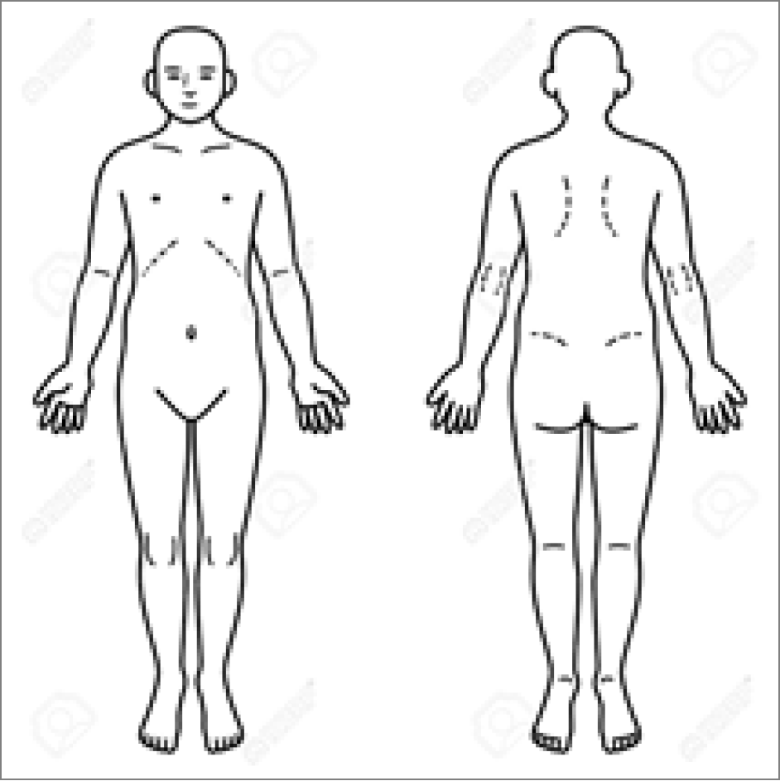
진료관리>차트>안진 탭상세
H_010102
체형
 | 디스크립션
1 | 체형선택 - 환자의 BMI수치에 따라 택1 - 기본값 : BMI24 - status : hover, selected 구분
2 | 음양판정 - 슬라이더로 점이동 - 기본값 : 중간 - 점을 움직일때마다 다음의 점수를 가감 #2a 음양총계 - 위 값의 총점에 따라 좌우포인트 이동 예) 총점이 -12인 경우, ‘매우음적’에 포인트 위치 - 사용자가 직접 총점포인트를 이동하는 경우 ‘개별 선택값이 초기화됩니다’ 팝업 - ‘확인’시 개별 총점 무시, 사용자 입력에 따름. - 사용자가 재차 개별선택 슬라이더를 움직인 경우 ‘기존의 음양판정값이 초기화됩니다’ 핍압 - ‘확인’시 기존총점값무시, 사용자 입력에 따름. #2b 아이콘 선택시 info팝업 (다음페이지)
3 | 안진 - 기본값 : 미선택 - 클릭시마다 1 > 2 > 3 > 0 단계로 변경, - 각 선택값은 인체도의 해당 부위와 연동함. - 각 단계가 명확히 구분되도록 디자인. #3a 인체도 - 위의 항목을 선택할 때마다 해당 부위가 인체도에도 반영. (부위별 명칭과 모양에 대해서는 다음페이지 참조) - 사용자가 직접 인체도의 영역을 선택시에도 클릭시마다 위의 규칙대로 단계변경. #3b 아이콘 선택시 info팝업(###)
4 | 감정 - 환자답변값 반영 - 의사가 선택변경시 해당 값으로 업데이트.
5
6
1
매우수척
BMI 17
수척
BMI 19
약간수척
BMI 22
중등도
BMI 24
약간비만
BMI 26
비만
BMI 29
매우비만
BMI 33~
매우 | 그렇다 | 약간 | 중간 | 약간 | 그렇다 | 매우
-3 | -2 | -1 | 0 | +1 | +2 | +3
음양판정
i
2b
안진
i
3b
매우
그렇다
약간
약간
그렇다
매우
상완 이두근 압통 ★ ★ ★
3
2
어깨넓음
ASIS넓음
3a
상완 삼두근 압통 ★★ ★
심하 좁은부위 압통 ★ ★ ★
견흉부발달
복부·둔부발달
심하 넓은부위 압통 ★ ★ ★
온순·원만
기세·강단
우 협하 압통 ★ ★ ★
언행 느긋
언행 성급
좌 협하 압통 ★ ★ ★
복직근 경결 압통 ★ ★ ★
매우 음적
교잡
매우 양적
우 제하 압통 ★ ★ ★
2a
좌 제하 압통 ★ ★ ★
비복근 압통 ★ ★ ★
복피 찰과 발적 ★ ★ ★
경골상 함요부종 ★ ★ ★
감정
4
□성격이 급한 편 | □느긋한 편
□신경질, 짜증이 잘 난다. | □화를 거의 내지 않고 혼자 삭히곤 한다.
□불만이 있으면 담아두지 않고 바로 바로 말하는 편 | □불만이 있어도 표현하지 않고 참는다.
□마음이 편치 않고 불안해질 때가 많다. | □유달리 겁이 많다.
□쫓기는 듯 초조해질 때가 많다. | □TV 영화 무섭고 잔인한 장면 절대 못 본다.
 | □놀이기구 못 탄다.
 | □쥐나 벌레가 무섭고 싫다.
□안해도 되는 걱정을 많이 하곤 한다. | □매우 자주 우울해지곤 한다.
□건강염려증처럼 건강에 대해 걱정을 많이 한다. | □무기력하고 침체되어 아무것도 안한다.
□신경이 매우 예민한 편이다. | □유달리 긴장을 많이 한다.
 | □특히 대중 발표할 때 긴장을 너무 많이 한다.
과거 진료기록을 조회하는 경우, 이 영역에 해당일시에 입력한 ‘주증상’정보가 노출됨.

Slide 69
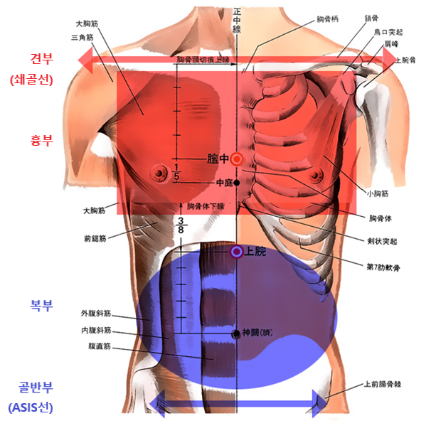
Info 팝업 양식
H_010102_P
 | 디스크립션
 | Info 벌룬이 아님! Info 팝업임 정인적방, 프로토콜 등 준차트의 곳곳에 노의준원장의 의론에 대한 이해가 필요한 곳에서 사용. - 레이어팝업으로 제공 - 브라우저 가망높이의 90~95%까지 가능 (DT) - 다른 팝업 위에 열릴 때에도, 먼저 열려 있던 팝업은 닫히지 않고 유지됨.
1 | 팝업타이틀 - 최대 1줄노출. - 최대 NN글자 (DT)
2 | 팝업컨텐츠 - 가망컨텐츠유형 : 텍스트, 테이블, 이미지, 링크 - (필요시) 컨텐츠영역만 스크롤
3 | 버튼영역 - 팝업하단에 FIX - ‘자세히’ 선택시 해당 의론을 보다 자세히 설명하고 있는 외부사이트로 이동. - 이 경우에도 팝업은 닫히지 않음.
4
5
6
1
노의준 원장 의론에서 음양이란?
2
노의준 원장 의론에서 음양은 상한금궤방을 쓸 때 단서약물을 잡아 후보처방을 선방하기 위한 방편으로 활용됩니다.
사상체질과는 비슷한 점도 있지만 본질적으로 다릅니다.
1. 양이란?
우선 양인지 여부를 판단해보고, 그게 아니라면 모두 음이나 교잡으로 보면 됩니다.
일단 양으로 판단되면 황련, 시호제를 생각해볼 수 있으며, 잠을 못자면 황련이고 잘 자면 시호입니다.
2. 음이란?
일단 양의 황련, 시호제가 아니라면 나머지 모두 음입니다.
그게 아니라면 (잘 모르겠으면) 교잡이라하면 됩니다.
노의준원장의 오랜 실험을 거쳐 아래 4가지 판정항목으로 압축했습니다.
컨텐츠영역
스크롤영역
음 |  |  | 교잡 | 양
어깨넓이 < ASIS 비율 |  |  |  | 어깨넓이 > ASIS 비율
-3 매우 | -2 그렇다 | -1 약간 | 0 | +1 약간 | +2 그렇다 | +3 매우
견흉부 협소 < 복부·둔부 발달 |  |  |  | 견흉부 발달 > 복부·둔부 협소
-3 매우 | -2 그렇다 | -1 약간 | 0 | +1 약간 | +2 그렇다 | +3 매우
온순·원만 |  |  |  | 기세·강단
-3 매우 | -2 그렇다 | -1 약간 | 0 | +1 약간 | +2 그렇다 | +3 매우
언행 느긋 |  |  |  | 언행 성급
-3 매우 | -2 그렇다 | -1 약간 | 0 | +1 약간 | +2 그렇다 | +3 매우
어깨넓이는 쇄골선, 골반부는 ASIS선을 관찰하여 비교하면 됩니다.
3
자세히
버튼영역은 화면 하단고정

Slide 70
진료관리>차트>처방 탭상세
H_010103
기준처방명
 | 디스크립션
1 | 처방명 - 처방화면 ‘처방명’ #1a 처방방식 - 타입 : 정인적방, 프로토콜명 - 직접처방시 미노출 #1b 약재배율 - 처방화면 ‘첩당약재량’에서 선택한 배율 - X1인 경우 미노출 #1c 출전명 - 직접처방 > RIO 방식일때 선택처방출전명. - ‘나의 방제’에서 선택시 미노출
2 | 처방진행상태 - 체크포인트 : 처방중 > 전송대기 > 전송완료 * 체크포인트 설명 - 처방중 : 의사가 진료상세화면에서 ‘임시저장’한 상태. 처방전 수정가능, 전송불가. - 전송대기 : 의사가 진료상세화면에서 ‘처방완료’선택한 경우. 처방전 수정가능, 전송가능 - 전송완료 : 처방전을 탕전실로 전송한 상태. 직접수정불가(수정가능여부는 확인필요)
3 | 처방기본사항 - 진료상세화면 > 약재량 합계 #3a 투여횟수 : 진료상세화면 > 복용지시 > 하루복용횟수 #3b 총투약일수 : 진료상세화면 > 복용지시 > 총처방일수 #3c 용법 : 진료상세화면 > 복용지시 > 복용방법 #3d 조제지시사항 : 진료상세화면 > 조제방식에 따른 각 내용 - 탕전시 : 총 생산 팩수, 팩당용량 - 환제시 : 확인중 - 산제시 : 확인중 - 첩약시 : 확인중
4 | 세부사항 - 약재명, 1회투약량, 원산지 : 진료상세화면 > 약재명/용량/원산지 #4a 가감 - 출전대비 의사가 가감한 용량
5 | 유틸버튼 - 인쇄 : 선택시 해당 화면의 처방내용을 인쇄 > 처방전양식 수급필요 - 수정 : 각 타입에 맞는 진료상세 > 처방팝업 호출.
6 | 배송정보 - 환자정보에 등록된 주소/연락처 노출
1
1a
1b
1c
진행상태
소청룡탕
2
정인적방
X2
금궤요략
처방중
처방기본사항
3
3a
3b
3c
3d
1회투약량 | 1일투여횟수 | 총 투약일수 | 용법 | 조제지시사항 | 본인부담률코드
37.33 | 3 | 15 | 매식 전, 데워서 복용 | 총 45 팩 (120ml / 팩)
한약재 세부사항
4a
4c
 | 약재명 | 1회투약량 | 가김 | 원산지 | 본인부담률구분기호
1 | 石膏 | 5.33 | 8 | 베트남
2 | 麻黃 | 4.00 | 6 | 국산
3 | 半夏 | 4.00 | 6 | 국산
4 | 大棗 | 4.00 | 6 | 미얀마
5 | 生薑 | 2.67 | -4 | 칠레
 | 총량 |  | 0 g
배송정보
6
서울시 동작구 매봉로 99 갑을아파트 103동 101호
010-5484-1234

Slide 71
인체부위도 상세
 | 디스크립션
1 | 상완이두근
2 | 상완삼두근
3 | 심하좁은부위
4 | 심하넓은부위
5 | 우협하
6 | 좌협하
7 | 복직근경결
8 | 우제하
9 | 좌제하
10 | 복피찰과발적
11 | 비복근압통
12 | 경골상함요부종
1
2
2
1
3
4
10
12
12
인체도의 각 영역에
설명표의 번호에 맞춰 동그라미를 올려주세요.

Slide 72
처방화면 레이아웃 및 인터렉션
 | 디스크립션
# | 진료메뉴에서 ‘처방’영역의 항목 선택시 호출. - 본 팝업은 브라우저 가용높이의 95%까지 커질 수 있음. - 본 장표는 ‘레이아웃과 인터렉션’ 설명을 위한 것으로 상세한 UI는 각 해당 장표를 확인
1 | 처방팝업 공통영역 - 처방명 : 텍스트입력 - 한글, 숫자 최소 2글자, 최대 20글자 #1a 처방방식 선택 - 기본값 : 미선택 - 처방이력 선택시 #3영역에 처방이력노출 해당 환자에 대한 과거처방이력 노출 - RIO 선택시 #3영역에 RIO UI 노출 #1b 버튼영역 - 하단 고정 - 저장시 입력내용 저장, 팝업닫힘 #1c 처방요약 - $처방명, $조제방식명 노출 - 입력/선택시 즉시반영
2 | 조제영역 - 조제방식 탭선택에 따라 내용이 달라짐.
3 | 선방영역 - 기본값 : 영역미노출 - 처방방식(#1a) 선택시 해당 선방필터링 상세조건이 노출됨. (화면은 ‘RIO’ 선택시의 내용)
4 | 약재명, 용량 입력영역 - 다음페이지 설명참조
5 | 질병분류 선택 - 다음페이지 참조
6
직접처방
처방명을 알려주세요.
5
1
처방명
질병분류를 선택해주세요.
1a
처방이력
RIO
3
전체
상한론
금궤요략
동의보감
방약합편
첩약보험
나의 방제
□ 결과내 검색
검색
처방에 포함하실 본초명을 입력해주세요 예)인삼 작약 반하
처방에서 제외하실 본초명을 입력해주세요
약재명
약재명 - Checked
약재명
약재명 - Checked
가족약재가 있는 경우 이 곳에 노출됩니다.
컨텐츠영역
스크롤영역
약재명
약재명
 | 처방명 | 주치, 조문 | 출전
1
2
기본 약재량을 한번에 증/가감 하실 수 있어요.
4
약재
조제
탕전
환제
산제
첩약
2
첩당 약재량
i
2
3
99
배
첩수
총 15 첩
 | 약재명 | 원산지 | 첩당사용량
1 | 石膏 | 베트남 | ▼ 16 ▲
2 | 麻黃 | 국산 | ▼ 12(~8~6) ▲
3 | 半夏 | 국산 | ▼ 12 ▲
4 | 大棗 | 미얀마 | ▼ 11 ▲
5 | 生薑 | 칠레 | ▼ 6 ▲
 | 총량 |  | 0 g
1첩
0
G *
총
15
첩
용량 / 팩수(초탕)
i
1팩
120
ml *
총
45
팩
탕전방식
i
옹기탕전
일반탕전
증류
농축
소시호탕, 탕전
저장
이 아래쪽으로 복약지시, 조제지시 노출됨
(2페이지 뒤 참고)
1b
버튼영역은 화면 하단고정
1C

Slide 73
처방화면 레이아웃 및 인터렉션
 | 디스크립션
# | 진료메뉴에서 ‘처방’영역의 항목 선택시 호출. - 본 팝업은 브라우저 가용높이의 95%까지 커질 수 있음. - 본 장표는 ‘레이아웃과 인터렉션’ 설명을 위한 것으로 상세한 UI는 각 해당 장표를 확인
1 | 처방팝업 공통영역 - 처방명 : 텍스트입력 - 한글, 숫자 최소 2글자, 최대 20글자 #1a 처방방식 선택 - 기본값 : 미선택 - 처방이력 선택시 #3영역에 처방이력노출 해당 환자에 대한 과거처방이력 노출 - RIO 선택시 #3영역에 RIO UI 노출 #1b 버튼영역 - 하단 고정 - 저장시 입력내용 저장, 팝업닫힘 #1c 처방요약 - $처방명, $조제방식명 노출 - 입력/선택시 즉시반영
2 | 조제영역 - 조제방식 탭선택에 따라 내용이 달라짐.
3 | 선방영역 - 기본값 : 영역미노출 - 처방방식(#1a) 선택시 해당 선방필터링 상세조건이 노출됨. (화면은 ‘RIO’ 선택시의 내용)
4 | 약재명, 용량 입력영역 - 다음페이지 설명참조
5 | 질병분류 선택 - 다음페이지 참조
6
직접처방
갈근탕
5
1
처방명
질병분류를 선택해주세요.
1a
처방이력
RIO
3
전체
상한론
금궤요략
동의보감
방약합편
첩약보험
나의 방제
□ 결과내 검색
검색
처방에서 제외하실 본초명을 입력해주세요
약재명
감치 - Checked
약재명
약재명 - Checked
가족약재가 있는 경우 이 곳에 노출됩니다.
컨텐츠영역
스크롤영역
약재명
약재명
 | 처방명 | 주치, 조문 | 출전
1 | 갈근탕 | 인삼 6, 감초 3, 작약 2 | 나의 방제
2
4
약재
조제
탕전
환제
산제
첩약
2
첩당 약재량
i
2
3
99
배
첩수
총 45 첩
 | 약재명 | 원산지 | 첩당사용량
1 | 인삼 | 베트남 | ▼ 5 ▲
2 | 감초 | 국산 | ▼ 1 ▲
3 | 반하 | 국산 | ▼ 2 ▲
4 | 작약 | 국산 | ▼ 2 ▲
5
 | 총량 |  | 8 g
1첩
8
G *
총
45
첩
용량 / 팩수(초탕)
i
1팩
120
ml *
총
90
팩
탕전방식
i
옹기탕전
일반탕전
증류
농축
소시호탕, 탕전
저장
이 아래쪽으로 복약지시, 조제지시 노출됨
(2페이지 뒤 참고)
1b
버튼영역은 화면 하단고정
1C

Slide 74
질병명 및 질병분류 선택 UI
처방명을 알려주세요.
5
1
처방명
(선택) 질병분류를 입력해주세요.
여기에 입력된 질병명이 통계 > 질병명~ 차트에 노출됨.
두통
상해
타박상
식이조절
Focus시 하단으로 tag 목록 노출(30개 DT).
Tag는 과거 사용자가 입력했던 질병명
tag 선택시 해당 질병명 #5영역에 input.
여러 개를 선택하는 경우, ‘ , ‘로 구분하여 노출
사용자 키보드 input시 하단으로 해당 글자를 포함한 tag목록 검색 노출.
RIO > 첩약보험 선택시 아래와 같이 변경
5a
(필수) 질병분류를 선택해주세요.
- #5a RIO > 첩약보험 선택시에만 ▼ 으로 변경 노출되는 UI
- 첩약보험 적용시에는 반드시 입력되어야 하는 항목임.
- 옵션 : 벨마비, 뇌혈관질환의 후유증, 중풍후유증, 원발성월경통, 이차성월경통, 상세불명의 월경통
- 현재는 위의 옵션만 선택할 수 있으나, 향후 확장될 가능성 있음.
▼
벨마비
뇌혈관질환의 후유증
이차성월경통
중풍후류증
원발성월경통
상세불명의 월경통

Slide 75
진료관리 > 환자선택 > 처방(팝업) - 공통
H_010200_P
 | 디스크립션
1 | 첩당 약재량 배율조절 - 선택항목 : X2, X3, 직접입력 중 택1 - 기본값 : 직접입력란 1.0 - 배율 선택/입력시 해당 배율대로 1첩당 기본분량이 가감됨 #1a 배율 직접 입력 - 0 보다 큰 숫자를 0.1 단위로 입력가능. - 배율선택 후 직접입력시 기선택한 배울 선택해제. - 직접입력 후 배율선택시, 직접입력값 초기화
2 | 약재입력, 약재량 조절 - 약재명, 입력시 원산지 자동입력 - 원산지가 2개 이상인 경우, 원산지영역에 select box를 통해 선택. - 첩당사용량 직접입력가능. ▲▼를 통해 약재량 1g씩 가감 - X 선택시 해당 약재 삭제 - 약재입력 후 엔터시 다음 행으로 이동 마지막행인 경우 새로운 행 생성 (결과적으로 마지막 행은 항상 빈행유지)
3 | 복약지시 - 환자에게 발송되는 복약지시정보 - [설정]메뉴에서 기본값 세팅가능 - 각 입력/선택란 기본값 : 화면과 같음 #3a 클릭시마다 선택/해제 토글 #3b 기타내용입력란 - 한글기준 최대 100글자까지 입력가능. - 입력글자수 카운트 ( 0/100 ) 영역..
4 | 조제지시 - 탕전실 전달내용 입력부 - 한글기준 최대 100글자까지 입력가능.
5
6
직접처방
처방명
처방명을 알려주세요.
질병명, 코드를 알려주세요.
처방이력
RIO
약재
조제
탕전
환제
산제
첩약
1
첩당 약재량
탭 선택에 따라 다른 내용 노출
i
X 3
X 2
1.0
배
 | 약재명 | 원산지 | 첩당사용량
1 | 石膏 | 베트남 | ▼ 16 ▲
2 | 麻黃 | 국산 | ▼ 12(~8~6) ▲
3 | 半夏 | 국산 | ▼ 12 ▲
4 | 大棗 | 미얀마 | ▼ 11 ▲
5 | 生薑 | 칠레 | ▼ 6 ▲
 | 총량 |  | 0 g
2
환자에게 한약과 함께 발송될 복약지시 내용이예요.
[설정] 메뉴에서 자주사용하는 값을 세팅하실 수 있어요.
3
복약지시
i
조제지시
4
하루
3
회
15
일간 복용하시는 양입니다.
조제실 전달사항을 입력해주세요.
관계없음
식전
식후
공복
데워서
3a
에
드세요.
3b
가려야 할 음식 등 복용시 주의점을 입력해주세요.
(0/100)
(0/100)
$처방명, $조제방식
저장

Slide 76
진료관리 > 환자선택 > 처방(팝업) – 처방이력 선택시
H_010201_P
 | 디스크립션
# | 처방이력 선택시 화면 - ‘처방이력’ 강조 - 키워드 입력 후 ‘처방이력’선택시 해당환자에 대한 처방이력 검색 결과 검색창 하단(#2) 영역에 노출. - 최초 10건 노출 후 ‘더보기’ 클릭시 추가 10건씩 노출 설정에서 조제, 복약지시, 조제지시등을 입력한 경우 해당 내용을 각기 반영
1 | 선방방식 선택 - ‘처방이력’ 강조
2 | 검색결과 노출영역 - 총검색건수(해당환자에 대한 과거 처방건수) 노출 #2a 특정처방검색 - 검색결과 중에서, 특정처방명이나 포함된 약재명을 입력하여 검색. #2b 검색결과영역 - 처방이력, (키워드검색시) 결과내검색결과 노출영역 - 1페이지 10건씩 노출 (디자인테스트필요) - ‘더보기’ 시마다 10건씩 추가 노출 * 목록에서 처방선택시 1) 해당 처방명이 상기 ‘처방명’에 반영 2) 해당 처방의 약재목록과 기본용량이 하단 ‘약재’에 반영
3
4
5
6
직접처방
처방명을 알려주세요.
질병명, 코드를 알려주세요.
1
처방명
처방이력
RIO
2
총 6건의 검색결과
2a
처방명, 약재명 검색
 | 처방명 ▼ | 처방일자 ▼ | 처방내용 | CC
1 | 반하사심탕 | 2022.02.01 | [ X2 ] 인삼12, 반하14, 감초10, 대조8, 복령12 | 불면증
2 | 소청룡탕 | 2022.01.01 | 인삼12, 반하14, 감초10, 대조8, 복령12 | 비염
3 | 처방명 03 | 2021.12.01 | 인삼12, 반하14, 감초10, 대조8, 복령12 | 불면증
2b
컨텐츠영역
스크롤영역
더보기
약재
조제
탕전
환제
산제
첩약
첩당 약재량
탭 선택에 따라 다른 내용 노출
(다음페이지 참조)
i
X 3
X 2
1.0
배
 | 약재명 | 원산지 | 첩당사용량
1 | 石膏 | 베트남 | ▼ 16 ▲
2 | 麻黃 | 국산 | ▼ 12(~8~6) ▲
3 | 半夏 | 국산 | ▼ 12 ▲
중략
복약지시
i
조제지시
공통화면 동일
공통화면 동일
$처방명, $조제방식
저장

Slide 77
진료관리 > 환자선택 > 처방(팝업) – RIO 선택시
H_010202_P
 | 디스크립션
 | RIO 선택시 내용 - RIO 버튼 강조 - 처방명입력 후 RIO선택시 검색창 하단으로 RIO 내용 노출.
1 | 검색범위 - 각 선택시 해당 방제데이터에서 키워드해당결과 검색 * 검색유 - 첩약보험 : 심평원 첩약보험적용 첩약데이터 - 나의방제 : 처방관리에서 ‘나의방제로 저장’한 처방전 데이터 #1a 결과내 검색 - 체크시 결과내 검색으로 진행 - 기본값 : 미선택 #1b Rule in / Rule out 약재입력 - 항목은 , 로 구분하여 입력 - ,가 입력되는 순간 / Focus out 되는 순간 입력약초에 대한 가족약물이 있는 경우 #1c 영역에 노출. #1c 가족약재명 - 가족약재 목록에서 체크설정시, 해당 명칭까지 포함하여 RI/RO 검색 진행.
2 | 검색결과 노출영역 - 처방이력 > 검색결과노출영역과 동일 action.
3
4
5
6
직접처방
처방명
처방명을 알려주세요.
질병명, 코드를 알려주세요.
처방이력
RIO
1
전체
상한론
금궤요략
동의보감
방약합편
첩약보험
나의 방제
1a
□ 결과내 검색
검색
1b
처방에 포함하실 본초명을 입력해주세요 예)인삼 작약 반하
처방에서 제외하실 본초명을 입력해주세요
1c
약재명
약재명 - Checked
약재명
약재명 - Checked
가족약재가 있는 경우 이 곳에 노출됩니다.
약재명
약재명
2
 | 처방명 | 주치, 조문 | 출전
1
2
약재
조제
탕전
환제
산제
첩약
첩당 약재량
탭 선택에 따라 다른 내용 노출
2
3
1.0
배
첩수
 | 약재명 | 원산지 | 첩당사용량
1 | 石膏 | 베트남 | ▼ 16 ▲
2 | 麻黃 | 국산 | ▼ 12(~8~6) ▲
3 | 半夏 | 국산 | ▼ 12 ▲
4 | 大棗 | 미얀마 | ▼ 11 ▲
5 | 生薑 | 칠레 | ▼ 6 ▲
 | 총량 |  | 0 g
1첩
0
G *
총
15
첩
용량 / 팩수(초탕)
i
1팩
120
ml *
총
45
팩
탕전방식
i
옹기탕전
일반탕전
증류
농축
$처방명, $조제방식
저장

Slide 78
진료관리 > 환자선택 > 처방(팝업) – 정인적방 선택시
H_010203_P
 | 디스크립션
#
1 | 처방적합도 - 정인적방 로직에 따라 계산된 결과 노출. - 등급이 높은 순으로 최초 10개의 계산결과 노출. 1>1a>1b>1c>2>2a>2b>2c>3>3a>3b>3c - ‘더보기’시 추가 10개씩 노출.
2 | 빈용도 - 해당 처방이 사용되는 횟수에 따라 7등급으로 노출(★의 개수로 표시)
3
4
5
6
정인적방
처방명
처방명을 알려주세요.
질병명, 코드를 알려주세요.
총 6건의 검색결과
처방명, 약재명 검색
1
2
 | 처방명 ▼ | 적합도 ▼ | 처방내용 | 빈용도 ▼
1 | 반하사심탕 | 1 | [ X2 ] 인삼12, 반하14, 감초10, 대조8, 복령12 | ★★★★★★☆
2 | 소청룡탕 | 1a | 인삼12, 반하14, 감초10, 대조8, 복령12 | ★★★★☆☆☆
3 | 처방명 03 | 2b | 인삼12, 반하14, 감초10, 대조8, 복령12 | ★★★☆☆☆☆
컨텐츠영역
스크롤영역
더보기
약재
조제
탕전
환제
산제
첩약
첩당 약재량
탭 선택에 따라 다른 내용 노출
(다음페이지 참조)
i
X 3
X 2
1.0
배
 | 약재명 | 원산지 | 첩당사용량
1 | 石膏 | 베트남 | ▼ 16 ▲
2 | 麻黃 | 국산 | ▼ 12(~8~6) ▲
3 | 半夏 | 국산 | ▼ 12 ▲
중략
복약지시
i
조제지시
공통화면 동일
공통화면 동일
$처방명, $조제방식
저장

Slide 79
진료관리 > 환자선택 > 처방(팝업) –프로토콜 선택시
H_010204_P
 | 디스크립션
#
1
2
3
4
5
6
고객확인 필요
$프로토콜명
처방명
처방명을 알려주세요.
총 6건의 검색결과
처방명, 약재명 검색
1
2
 | 처방명 ▼ | 적합도 ▼ | 처방내용 | 빈용도 ▼
1 | 반하사심탕 | 1 | [ X2 ] 인삼12, 반하14, 감초10, 대조8, 복령12 | ★★★★★★☆
2 | 소청룡탕 | 1a | 인삼12, 반하14, 감초10, 대조8, 복령12 | ★★★★☆☆☆
3 | 처방명 03 | 2b | 인삼12, 반하14, 감초10, 대조8, 복령12 | ★★★☆☆☆☆
컨텐츠영역
스크롤영역
더보기
약재
조제
탕전
환제
산제
첩약
첩당 약재량
탭 선택에 따라 다른 내용 노출
(다음페이지 참조)
i
X 3
X 2
1.0
배
 | 약재명 | 원산지 | 첩당사용량
1 | 石膏 | 베트남 | ▼ 16 ▲
2 | 麻黃 | 국산 | ▼ 12(~8~6) ▲
3 | 半夏 | 국산 | ▼ 12 ▲
중략
복약지시
i
조제지시
공통화면 동일
공통화면 동일
$처방명, $조제방식
저장

Slide 80
안녕하세요
정인적방
200
뭣 땜에 오셨어요?
비염
비염관련
프리미엄
30
완료
비만관련
프리미엄
30
불면증관련
프리미엄
30
…
프리미엄

Slide 81
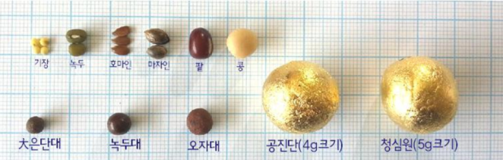
조제방식 탭별 구성
조제
4
조제
 | 디스크립션
# | 선택한 탭에 따라 구성이 달라짐. - 입력중 사용자가 다른 탭을 선택한 경우, 기입력값 유지한 채로 이동. - 저장시점에서 선택된 탭의 내용을 기준으로 처방내용 저장 - [설정] 메뉴에서 사용자기본값 세팅가능
1 | 1첩의 용량 - 약재선택, 용량설정 테이블에서 입력한 총량 자동입력(사용자입력 disable) #1a 총 첩수 (필수) - 기본값 : 10 - 복용지시 > ‘처방일수’와 서로 연동 - ‘처방일수’, ‘첩수’ 입력/수정시 서로에게 반영됨
2 | 탕전방식 (필수) - 기본값 : 옹기탕전 - 선택에 따라 아래 용량/팩수의 구성이 달라질 수 있음(TBD) #2a hover시 info 벌룬노출(#2b)
3 | 용량/팩수 (필수) - 기본값 : 120 ml - 팩수 : 복용지시 > 1일복용횟수*처방일수 값 자동입력 (사용자입력 disable) - info 선택시 벌룬노출(#3b)
4 | 환제크기 (필수) - 택1, 기본값 : 미선택 - info 선택시 벌룬노출(#4a)
5 | 제환방식 (필수) - 택1, 기본값 : 미선택
6
탕전
환제
산제
첩약
탕전
환제
산제
첩약
첩수
1
1a
첩수
1첩
999
G *
총
15
첩
1첩
999
G *
총
15
첩
2a
탕전방식
i
제분/제환선택
옹기탕전
일반탕전
증류
농축
호환(찹쌀풀)
밀환(국산꿀)
2
5
3b
용량 / 팩수(초탕)
i
[ 기본용량 및 팩 수 ]
- 성인 : 20첩 / 120ml / 30팩
- 유아 : 20첩 / 80ml / 30팩
환제의 크기
i
3a
4
3
1팩
120
ml *
총
45
팩
大은단대
녹두대
오자대
탄자대
(4g공진단)
탄자대
(5g청심원)
고객확인 필요
조제
탕전
환제
산제
첩약
조제
탕전
환제
산제
첩약
첩수
첩수
1첩
999
G *
총
15
첩
1첩
999
G *
총
15
첩
조제방식
i
용량 / 팩수(초탕)
i
제분만
1
첩 분량씩 첩으로 포장.
2b
4a
탕전방식안내
* 달이는 방식에 따라 같은 처방이라도 향미가 달라질 수 있습니다.
- 옹기탕전 : 옛방식의 옹기약탕기에 약을 달입니다.
- 일반탕전 : 스텐레스 압력약탕기에 약을 달입니다. (녹용,동물성,보음제 등의 보약 탕전시)
- 증류한약(통) : 탕전 후에 증류하여 200cc통에 담아 드립니다. (성인 1일분 1통 기준)
- 증류한약(파우치) : 증류한 후에 파우치에 담아 드립니다. (파우치 용량선택)
- 농축탕전 : 일반 탕전 후 저온진공 농축과정을 통해 수분만 제거하여 파우치에 담아드립니다. (농축배율선택)
환제 크기 비교
* 탄자대 4.5g 은 5g을 선택 후 조제지시에 4.5g 이라고 알려주세요.

Slide 82
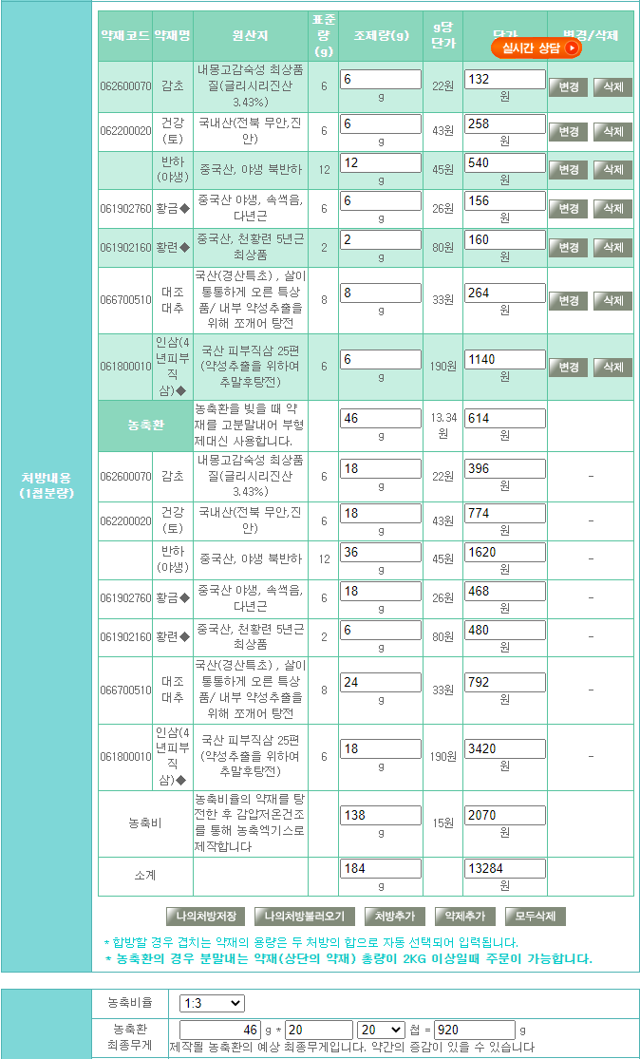
농축환 참고화면
고객확인 필요

Slide 83
환자관리
Updated v0.5_2022.02.10
고객문의관리메뉴 삭제
헤더_로그인후, [ 환자관리 ] 메뉴선택시
 | 디스크립션
1
2
3
4
5
6
환자관리
등록된 환자를 관리하는 메뉴입니다.
1
1
검색하실 환자이름을 입력해주세요.
2021-10-01
~
2021-12-31
신환등록
총 321 명
이름
생년월일
성별
연락처
주소
최근문진일
관리
2
1
이하나
1985-12-17
여자
02-321-6547
서울특별시 마포구 성암로 189(상암동)
2021-12-17
수정
삭제
소미란
1975-10-15
여자
010-321-6547
서울특별시 동작구 매봉로 1 (상도1동)
2021-10-15
수정
삭제
김민수
1958-10-15
남자
010-321-6547
충청북도 영동군 영동읍 동정로 1
2021-10-15
수정
삭제
강한수
2000-10-15
남자
010-321-6547
경기도 과천시 새빛로 3-3 (문원동)
2021-10-15
수정
삭제
이남경
2010-10-15
남자
010-321-6547
서울특별시 동대문구 한빛로 1 (신설동)
2021-10-15
수정
삭제
최진희
1997-10-15
여자
010-321-6547
서울특별시 서초구 사임당로14길 10 (서초동)
2021-10-15
수정
삭제
간호사 수기입력필요
< 1 2 3 4 … 9 10 >

Slide 84
진료상세화면과 대동소이하게
환자를 중심으로 기존의 데이터를 재배열해서 보여줄 예정
환자정보
진료이력
처방이력

Slide 85
문진이력
H_020100
헤더_로그인후, [ 문진관리 ] 메뉴선택시
 | 디스크립션
1 | 기간검색 - 문진답변일이 설정한 기간에 포함되는 결과만 노출.
2 | 필터선택 - 선택시 해당 분류에 해당하는 문진결과만 노출 - 기본값 : 전체 * 문진결과분류는 계속적으로 추가될 수 있음. - 이후 추가되는 속도와 방식에 따라 UI변경될 수 있음.
3 | 문진선택 - 선택시 해당 문진상세화면으로 이동
4 | 레코드삭제 - 해당 환자의 해당 문진만 삭제(다른 날의 문진에는 영향을 주지 않음)
5
6
문진관리
사전문진내역을 관리하는 메뉴입니다.
1
검색하실 환자이름을 입력해주세요.
2021-10-01
~
2021-12-31
총 321 명
2
전체 | 정인적방 | 비염 | 불면증 | 기타
이름
생년월일
유형
문진유형
문진답변일
관리
3
4
이하나
1985-12-17
여자
정인적방
불면증
2021-12-17
삭제
소미란
1975-10-15
여자
비염
2021-10-15
삭제
김민수
1958-10-15
남자
정인적방
2021-10-15
삭제
강한수
2010-10-15
소아
비염
2021-10-15
삭제
이남경
2010-10-15
남자
정인적방
2021-10-15
삭제
최진희
1957-10-15
노인
우울증
2021-10-15
삭제
< 1 2 3 4 … 9 10 >

Slide 86
문진상세화면
H_020200
헤더_로그인후, [ 문진이력 ] 메뉴선택시
 | 디스크립션
#
1 | 다운로드버튼 - 선택시 해당 화면의 문진내용을 txt로 다운로드
2
3
4
5
이하나 (37세)
문진이력 (15)
Ch.123456789
성별
나이
신장
체중
내원목적
▼
환자의 진료화면입니다.
여자
37
165cm
53kg
불면증, 비만
전체 | 정인적방 | 기타
문진진행일시 : 2021.10.15 14:32
2021-12-17 정인적방
진료상세 > 문진 탭화면과 동일
2021-10-17 정인적방
2021-05-17 비염
2021-04-17 불면증
1
다운로드
목록으로

Slide 87
문진 다운로드 양식
H_020300
고객확인필요

Slide 88
H_030100
헤더_로그인후, [ 처방관리 ] 메뉴선택시
 | 디스크립션
1 | 기간검색 - 처방일자가 설정한 기간에 포함되는 결과만 노출.
2 | 필터선택 - 선택시 해당 분류에 해당하는 처방전만 노출 - 기본값 : 전체
3 | 처방선택 - 선택시 해당 처방상세화면으로 이동
4 | 레코드관리 - 수정 : 각 처방방식에 따른 처방팝업 호출 - 삭제 : 해당 환자의 해당 처방만 삭제(다른 처방에는 영향을 주지 않음)
5
6
처방관리
처방이력을 확인하고 처방전을 발급할 수 있는 메뉴입니다.
1
1
검색하실 환자이름을 입력해주세요.
2021-10-01
~
2021-12-31
신환등록
총 1025 건
2
전체 | 처방중 | 대기중 | 전송완료
이름
생년월일
성별
처방전
처방일자
상태
관리
3
4
이하나
1985-12-17
여자
소시호탕
2021-12-17
처방중
수정
삭제
소미란
1975-10-15
여자
청룡탕
2021-10-15
처방중
수정
삭제
김민수
1958-10-15
남자
반하사심탕
2021-10-15
대기중
수정
삭제
강한수
2000-10-15
남자
처방전이름
2021-10-15
대기중
수정
삭제
이남경
2010-10-15
남자
처방전이름
2021-10-15
대기중
수정
삭제
최진희
1997-10-15
여자
처방전이름
2021-10-15
전송완료
삭제
< 1 2 3 4 … 9 10 >

Slide 89
처방상세화면
H_030200
헤더_로그인후, [ 처방이력 ] 메뉴선택시
 | 디스크립션
#
1
2
3
4
5
6
진료화면 상세 > 처방 탭 동일
처방이력 (15)
이하나 (37세)
Ch.123456789
성별
나이
신장
체중
내원목적
▼
환자의 진료화면입니다.
여자
37
165cm
53kg
불면증, 비만
전체 | 정인적방 | 기타
처방일시 : 2021.10.15 14:32
2021-12-17 소청룡탕
기준처방명
진행상태
2021-10-17 월하가반탕
소청룡탕
정인적방
X2
금궤요략
처방중
2021-05-17 반하사심탕
처방기본사항
1회투약량 | 1일투여횟수 | 총 투약일수 | 용법 | 조제지시사항 | 본인부담률코드
37.33 | 3 | 15 | 매식 전, 데워서 복용 | 총 45 팩 (120ml / 팩)
2021-04-17 생강사심탕
한약재 세부사항
 | 약재명 | 1회투약량 | 가김 | 원산지 | 본인부담률구분기호
1 | 石膏 | 5.33 | 8 | 베트남
2 | 麻黃 | 4.00 | 6 | 국산
3 | 半夏 | 4.00 | 6 | 국산
4 | 大棗 | 4.00 | 6 | 미얀마
5 | 生薑 | 2.67 | -4 | 칠레
 | 총량 |  | 0 g
배송정보
서울시 동작구 매봉로 99 갑을아파트 103동 101호
010-5484-1234
인쇄
수정
목록으로

Slide 90
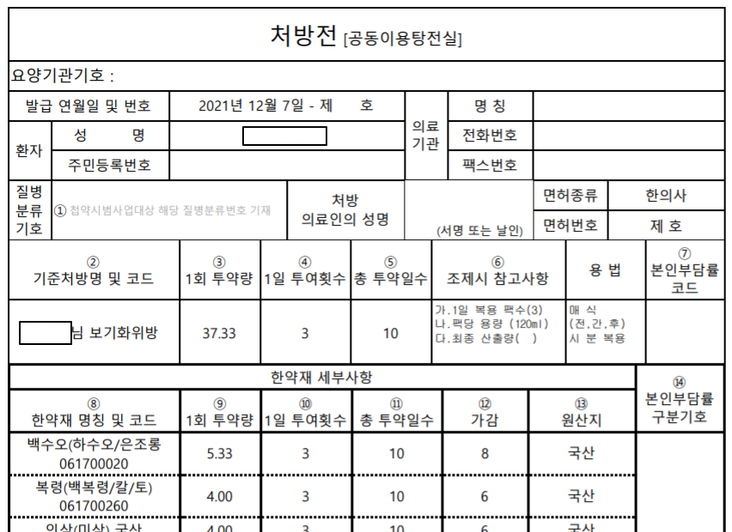
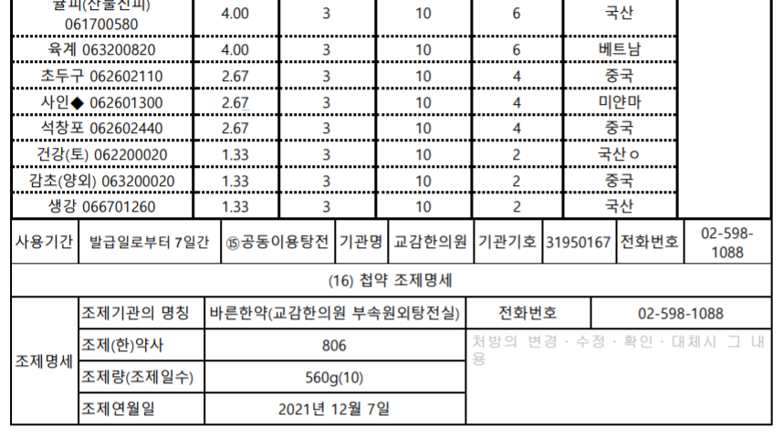
처방전전송양식
H_030300
 | 디스크립션
# | 처방전 전송시 이와 같은 형태로 정리되어 전송됨. - 향후 전송방식 변경될 가능성 있음
1 | 처방기관정보 - 등록의료기관정보에서 호출 - 현재 시스템으로는 모든 항목을 채울 수 없는 상태임.
2 | 처방연월 및 번호 - 처방전을 전송한 날짜 및 처방전 번호를 0001부터 순차적으로 제공
3 | 환자정보 - 입력환자정보에서 호출 - 현재 주민등록번호는 입력되지 못하는 상태임.
4 | 질병정보 - 처방 > Rio > 첩약보험선택시에만 입력되는 항목
5 | 처방상세 - 앞페이지 처방상세정보참고
6 | 탕전실정보 - 고정으로 입력되는 영역 - 준차트에서 처방전이 전송되는 경우는 무조건 바른한약으로 가게 되므로… 변경될 일이 없음.
1
2
3
1
4
1
1
5
6

Slide 91
설정 > 탕전기본관리
H_040100
헤더_로그인후, [ 설정 ] 메뉴선택시
 | 디스크립션
# | 본 화면에서 설정한 대로, 조제/복약지시 기본값 노출.
1
2
3
4
5
6
설정
차트사용를 편리하기 사용하기 위한 설정을 모은 메뉴입니다.
조제기본설정
복약안내 설정
한약 기본처방일수
기본약재 사용량
15
일
x2
x3
1.0
배
탕전기본설정
환제기본설정
1첩
999
G *
총
15
첩
1첩
999
G *
총
15
첩
탕전방식
i
제분/제환선택
옹기탕전
일반탕전
증류
농축
호환(찹쌀풀)
밀환(국산꿀)
용량 / 팩수(초탕)
i
환제의 크기
i
1팩
120
ml *
총
45
팩
大은단대
녹두대
오자대
탄자대
(4g공진단)
탄자대
(5g청심원)
고객확인 필요
산제기본설정
첩포장 기본설정
1첩
999
G *
총
15
첩
1첩
999
G *
총
15
첩
조제방식
i
용량 / 팩수(초탕)
i
제분만
1
첩 분량씩 첩으로 포장.
저장

Slide 92
H_040200
헤더_로그인후, [ 설정 ] 메뉴선택시
설정
차트사용를 편리하기 사용하기 위한 설정을 모은 메뉴입니다.
조제기본설정
복약안내 설정
TBD
(간단한 게시판 정도의 UI로 예정)
복약지시는 어떤 형태로 진행할 것인지…
저장

Slide 93
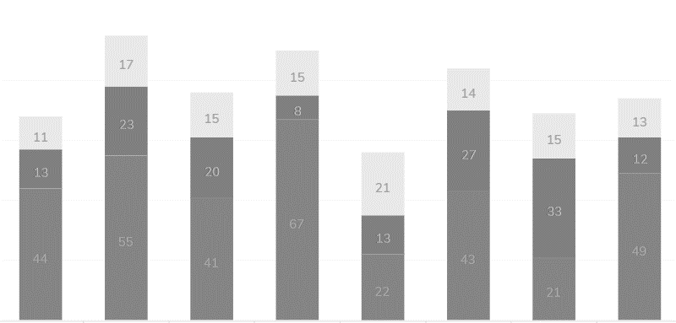
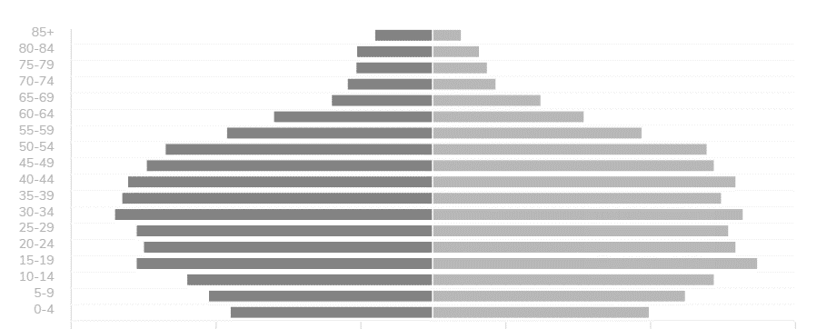
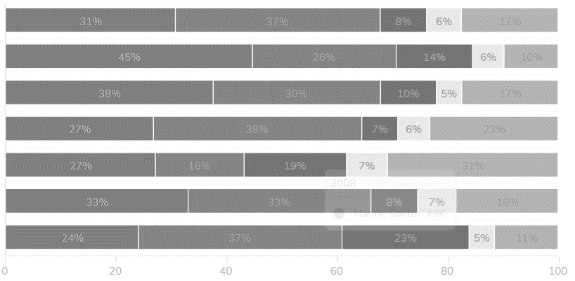
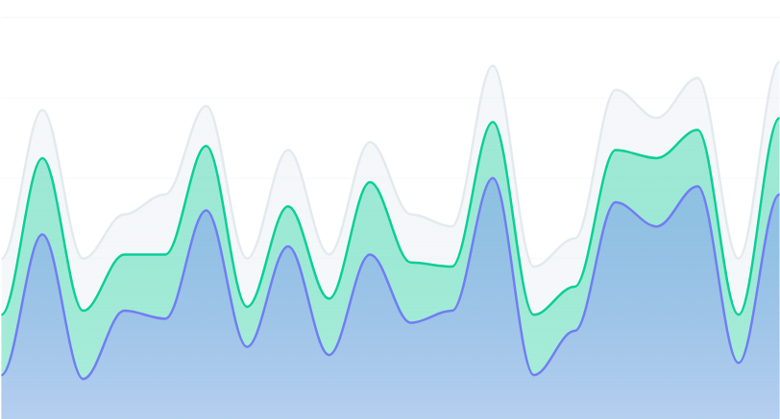
통계
H_050100
헤더_로그인후, [ 통계 ] 메뉴선택시
 | 디스크립션
# | 로그인 후 ‘통계’ 선택하여 진입 다음페이지부터 차트상세설명 참고.
1
2
3
4
5
6
통계
차트이용통계를 조회하실 수 있습니다.
내원객수 / 유형별 통계
내원객 성별 및 연령별 통계
질병별 처방방식 통계

Slide 94
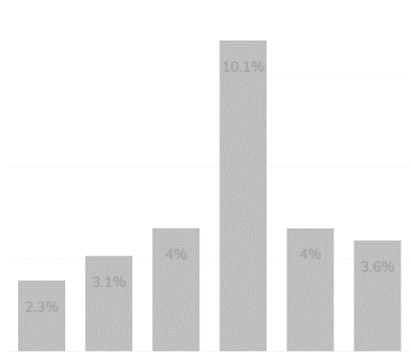
내원객수 / 유형별 통계
사용자가 선택한 기간과 지표에 맞는 데이터를 막대그래프로 노출
내원객수 / 유형별 통계
1
소아
여성
남성
노인
3
일별
주별
월별
4
2022년 2월 4일 내원객
- 소아 254
- 여성 150
- 남성 999
- 노인 4
2
(%)
2/1
2/2
2/3
2/4
2/5
2/6
2/7
#1 지표선택시
#2 막대구성
#3 기간별 노출데이터
#4 상세정보노출
소아, 여성, 남성, 노인 등 지표 선택시,
해당 일,주.월의 선택지표관련데이터만 노출.
해당기간 방문객총수
(명)
100
구분 | 기로 | 세로
일별 | 일자표시, 최근 30일간 | 해당기간의 내원객수
주별 | 매주월요일자노출, 26주간
월별 | 월표시, 최근 12개월간
그래프의 일정영역에 hover시
해당 데이터의 상세정보 노출
45
영역높이
= 해당 지표의 비율
= 지표총수/ 기간내 총 방문수
노인
25
남성
15
여성
비율노출 순서
= 소아 > 여성 > 남성 > 노인
15
소아

Slide 95
내원객 성별 및 연령별 통계
해당 의료기관이 준차트에 등록한 환자들의 총수 및 연령별 분포도 조회
내원객 성별 및 연령별 통계
남성
여성
…
26-30
남성
254
2
21-25
4
16-20
11-15
6-10
0-5
2a
(먕)
100
80
60
40
20
0
#2 Y 데이터간격
#4 상세정보노출
1~100세까지 5세 간격으로 노출
그래프의 일정영역에 hover시
해당 데이터의 상세정보 노출
#2a X 데이터간격
- 해당 분류에 속하는 남/여 숫자를 표시
(표시 간격 개발협의 필요)
- 왼쪽영역 남자, 오른쪽 영역으로 여자의 수 표시

Slide 96
질병별 처방방식 통계
TOP 5 또는 10 질병명과 각 질병에 대한 처방방식조회
질병별 처방방식 통계
1
4
‘두통’ 총 진료횟수 80건
- 직접처방 50
- 정인적방 20
- 기타 10
직접처방
정인적방
기타
금일
금주
금월
금년
2
$질환명
245
$질환명
150
$질환명
80
$질환명
50
$질환명
20
$질환명
5
$질환명
2
#1 지표선택시
#3 기간별 노출데이터
직접처방, 정인적방, 기타(프로토콜) 등 지표 선택시,
해당 일,주.월의 선택지표관련데이터만 노출.
구분 | 기로 | 세로
금일 | 조회당일의 질환별 진료총수 및 비율 | 해당기간의 질환 TOP5 or 10
금주 | 조회당일 이전 7일간의 진료총수 및 비율
금월 | 조회당일 이전 30일간의 진료총수 및 비율
금년 | 조회당일 이전 365일간의 진료총수 및 비율
#2 막대구성
$질환명
45
25
15
15
$해당 질환에 대한 처방총수
처방방식의 종류를 비율대로
영역표시
#4 상세정보노출
그래프의 일정영역에 hover시
해당 데이터의 상세정보 노출
- $질환명 총 진료횟수 $총진료수 건
- 이후 상세 진료건수를 많은 순으로 나열.

Slide 97
20220908 변경사항

Slide 98
로직확인
환자가 선택하지 않은 문항은, 처방기준/평가도 총점에 반영하지 않습니다.
로직상
크게 변경된 것은 없습니다.
엑셀파일 참고해주세요..

Slide 99
서비스흐름 - 환자측
- 병원에서 발송한 URL 또는 QR촬영으로 사전문진 화면 진입
- 환자는 자신의 디바이스 또는 병원에서 제공하는 태블릿을 통해 사전문진 진행가능.
시작
해당한의원 DB
확인정보입력
재진인가?
Y
내원목적선택
기존데이터가 없거나,
있어도 유효기간 경과된 경우
N
대상구분*
기본답변
유효기간
추가정보입력
기본문항답변
기타
노인(60세이상) / 소아(12세이하) / 남 / 녀
약관 및 동의서 작성
설문완료
내원목적
기타
환자별 시계열 누적
해당한의원 DB
특정항목 선택
종료
특정증상 선택시
해당 보조문항(프로토콜문항) 먼저 진행.
보조문항답변
의사화면에서 결과확인
Notes:
Q. 티옴차트는 초진환자에 한해, 1회성으로 작성되는 것인가? > (0811) YES. But 최종작성시점으로부터 X년 넘은 경우에는 한번 더 작성하게 함. 환자별로 결과는 누적되어야 함.

Slide 100
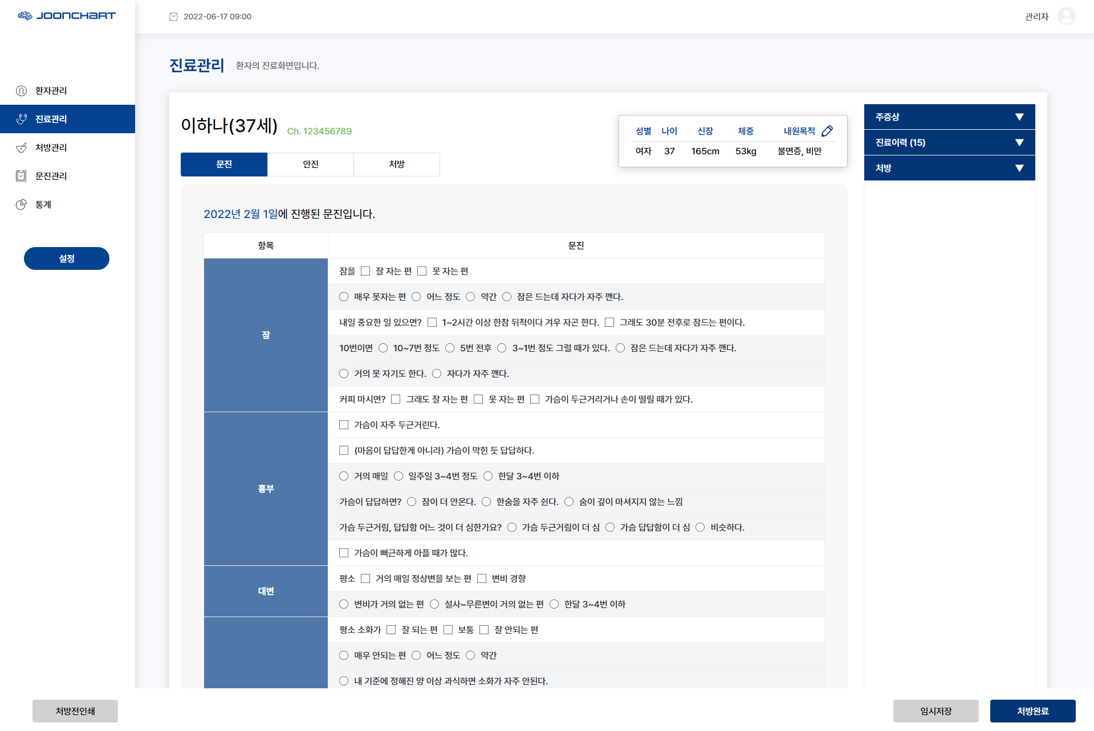

퍼블수정 – 공통
모든 화면 공통적용
맞춰주세요.
환자정보수정팝업
내원목적선택팝업
셀렉트박스로 변경.
일자 선택시 하단 정보가 해당 일자 진료정보로 변경
ico
ico
진료일자
2022-08-09 ▼
선택한 항목 노출.
영역너비 넘을 경우 … 처리
너비가 지금 1900인데… 어디서 산출된 숫자인가요?
설계 전체 뒤져봐도 너비와 관련된 문구는 1440이 최대입니다만.
메뉴바 영역
그림자 깔아서 본 화면과 구분되게 해주세요.
맞춰주세요.
맞춰주세요.
처방전인쇄

Slide 101
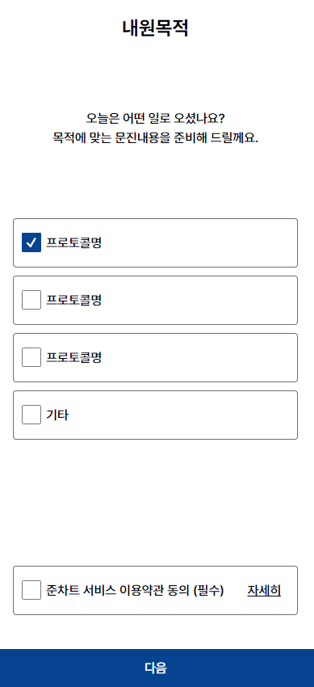
퍼블수정 – 공통, 내원목적팝업
다중선택 가능.
환자선택값, 의사선택값 분리하여 저장.
진료화면 > 내원목적에서는..
의사선택값이 없는 경우 환자선택값 노출.
의사선택값 있는 경우 의사선택값 노출.
[ 항목명 ]
만성기침
비염
숨참
흉부불편감
불면
감정장애
틱장애
기타
삭제
기타선택시 하단으로 직접입력란 노출.
Max 한글 30글자입력.
UI위로 이동.
드래그앤드랍으로 위 아래로 선택항목 이동가능.
기타 선택시 아래쪽에 직접입력란 노출.
삭제
확인

Slide 102
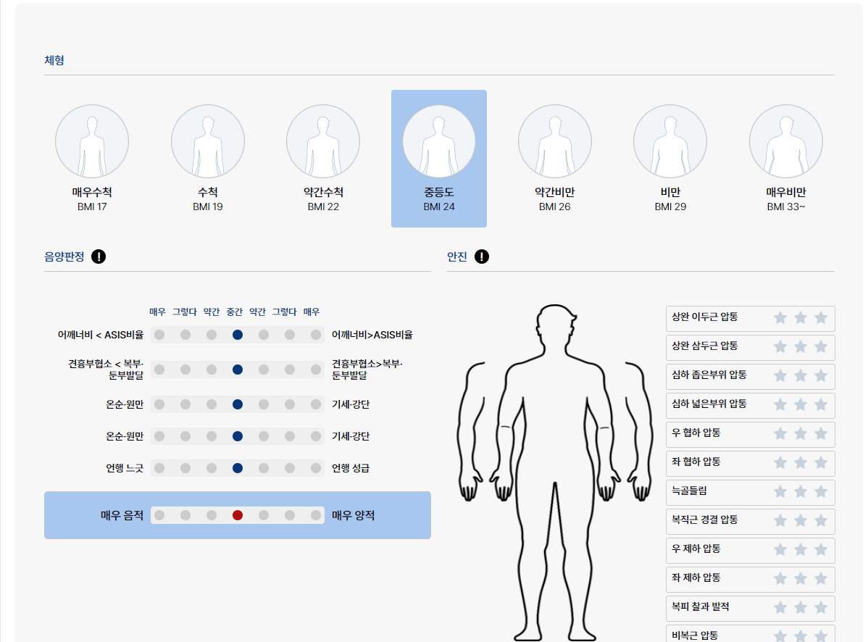
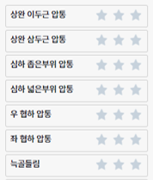
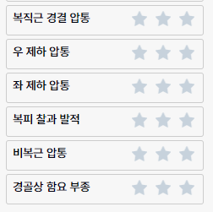
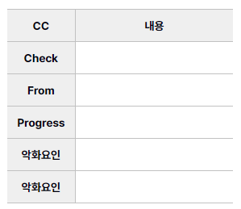
퍼블수정 - 안진탭
면색
답변택일, 디폴트없음
짙은편
옅은편
답변 택일
붉은기
약간그렇다
그렇다
매우그렇다
답변 다중선택가능
기타(선택0
미간주름
입술건조
안구황색침착
성향
형색성정
답변 다중선택가능, ‘교잡’디폴트
양적
음적
삭제
인체도 크게보기
교잡
오른쪽 참조
다음페이지
인체도 참조.
선택시 인체도 팝업버튼
오른쪽 참조
촉진
주증상
CC추가
선택시 아래 테이블 아래로 1개씩 추가.

Slide 103


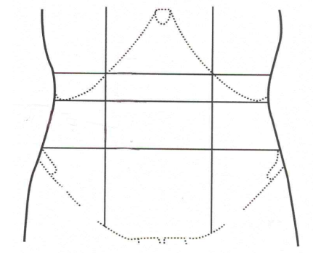
퍼블수정 - 인체도 팝업
이런 느낌으로 앞에서 표시한 부위에 표시가 된 상태로 화면이 열림.
이 화면에서는 수정조작 불가. 앞에서 표시된 대로 read만 가능.
> 현재 고객 작성중(다음페이지 참조)
인체도 이미지는 저작권문제 없는 것으로 사용해주시면 됩니다.

Slide 104
인체도 1
예시
상완이두근
상완삼두근
심하좁은부위
심하넓은부위
인체도는 앞면만 사용할 것.
앞뒤가 구분되도록 할 것.
파란 동그라미는

Slide 105
인체도 2
예시
우협하
좌협하
늑골들림
복직근

Slide 106
인체도 3
예시
우제하
좌제하
복피찰과발적
비복근

Slide 107
인체도 4
예시
경골상함요부종

Slide 108
후보처방전 산출로직
안진, 문진의 모든 필수항목이 선택된 상태일 것.
시작
마황 r/o 로직
해당시
비마황제 처방만 돌림
마황 ro 엑셀값 v220727.xlsx
N
마황제 처방전만 돌림.
종료

Slide 109
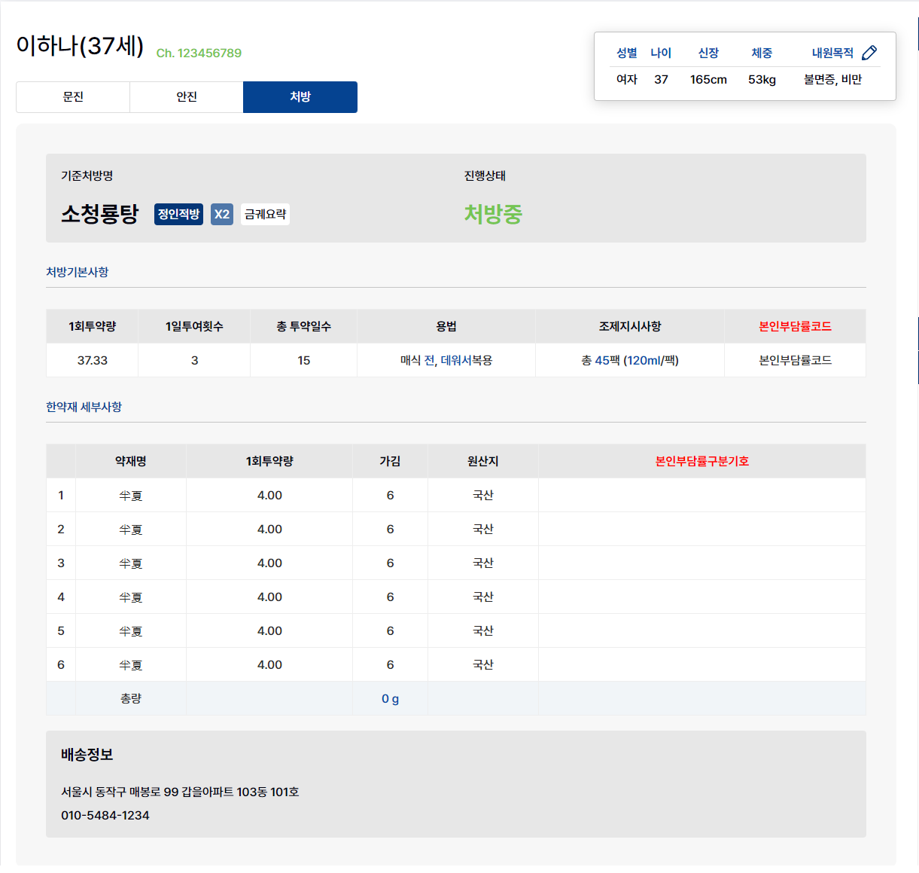
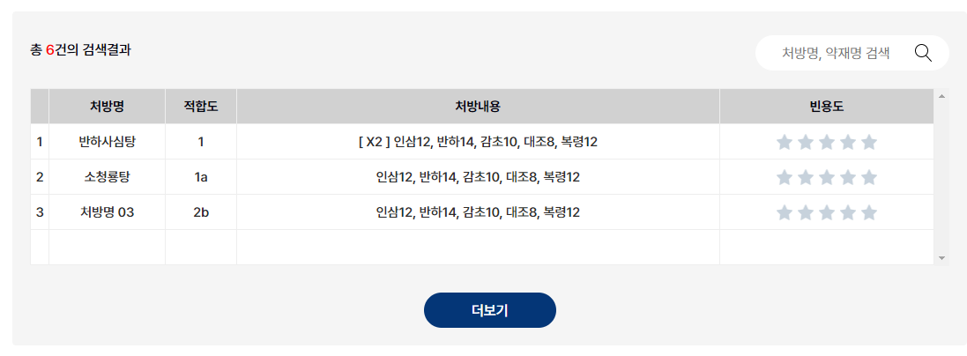
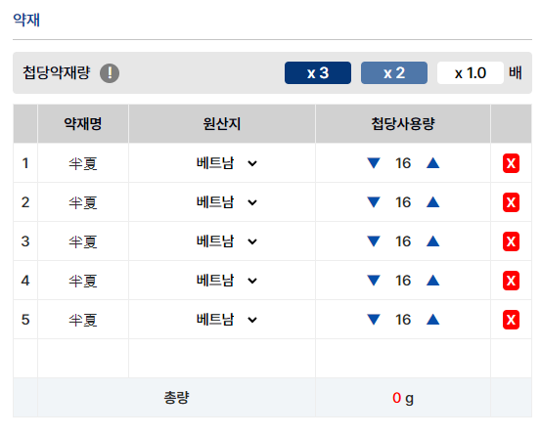
퍼블수정 – 처방탭 1/2
기존의 처방팝업은 삭제
로직선택
버튼 선택시 해당 로직으로 처방전 산출.
정인적방
프로토콜
후보처방군 UI변경(다음페이지)
0.5 / 1 / 1.5 / 2 / 3
삭제
기존 ‘적인적방 처방＇팝업에 있던 UI
한글명 병기
예) 인삼(人蔘)
처방총량
15
첩,
30
일 분
다음페이지 계속

Slide 110
퍼블수정 – 처방탭 2/2
앞에서 계속
처방메모
(0/1000)
배송정보

Slide 111
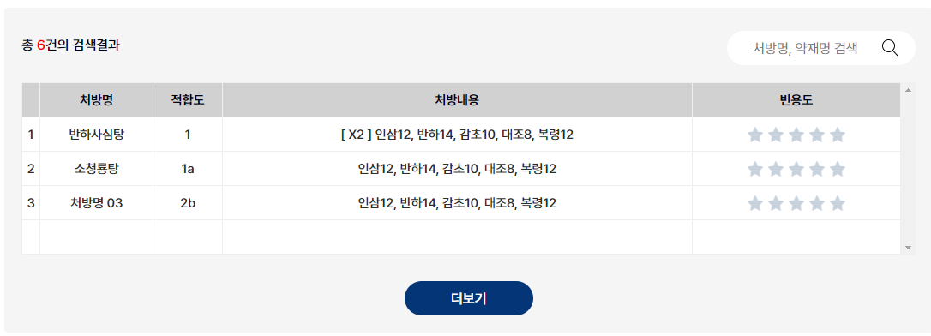
퍼블수정 – 처방탭, 후보처방테이블 UI변경
약재명(한글)입력시, 해당 약재를 포함한 처방만 아래쪽에 필터링됩니다.
(엔터시반영, 한칸 띄우고 여러 약재 입력시 and검색진행.)
정인적방인 경우
프로토콜인 경우
삭제
적합도 | 처방명 | 처방내용
1 | 반하사심탕 | 인삼 6,황기 1, 반하 10, 약재명 용량(g) | 선택
1 | 소청룡탕 | 인삼 6,황기 1, 반하 11, 약재명 용량(g) | 선택
1a | 해당하는 처방이 없습니다 |  | 선택
2 | 처방명 | 인삼 6,황기 1, 반하 13, 약재명 용량(g) | 선택
2 | 처방명 | 인삼 6,황기 1, 반하 14, 약재명 용량(g) | 선택
2a | 처방명 | 인삼 6,황기 1, 반하 15, 약재명 용량(g) | 선택
2a | 처방명 | 인삼 6,황기 1, 반하 16, 약재명 용량(g) | 선택
7+
1+
1+
각 처방명 클릭시 해당 처방의 상세 설명 URL이 새창으로 열림.(관리자화면 관리)
선택시 해당 처방의 약재가 아래쪽 약재량 조절테이블에 노출됨.
1+
1+
1+
문진, 안진내용을 다시 한번 확인해주세요
적합도 순으로 나열해주세요.
빈용도는 처방명 옆에 숫자+ 태그 UI로 나타냅니다. (노출 순위에는 영향을 주지 않습니다.)
해당등급에 처방이 없는 경우에는 ‘해당하는~’ 문구를 노출합니다.
각 적합도 등급 간에는 굵은 라인 등으로 명확히 구분되게 해주세요.
정인적방에는 1,1a,2,2a 만 우선 노출하고, [더보기] 시 3c까지의 모든 처방을 노출하고, 가장 아랫쪽에 [더보기] 버튼을 둡니다. [더보기]를 2번째 선택하면… 오른쪽 팝업이 뜹니다.
프리미엄처방에는 [더보기] 버튼이 없고, 처음부터 모든 순위, 모든 처방을 나열합니다.
확인
문진탭으로 이동.

Slide 112
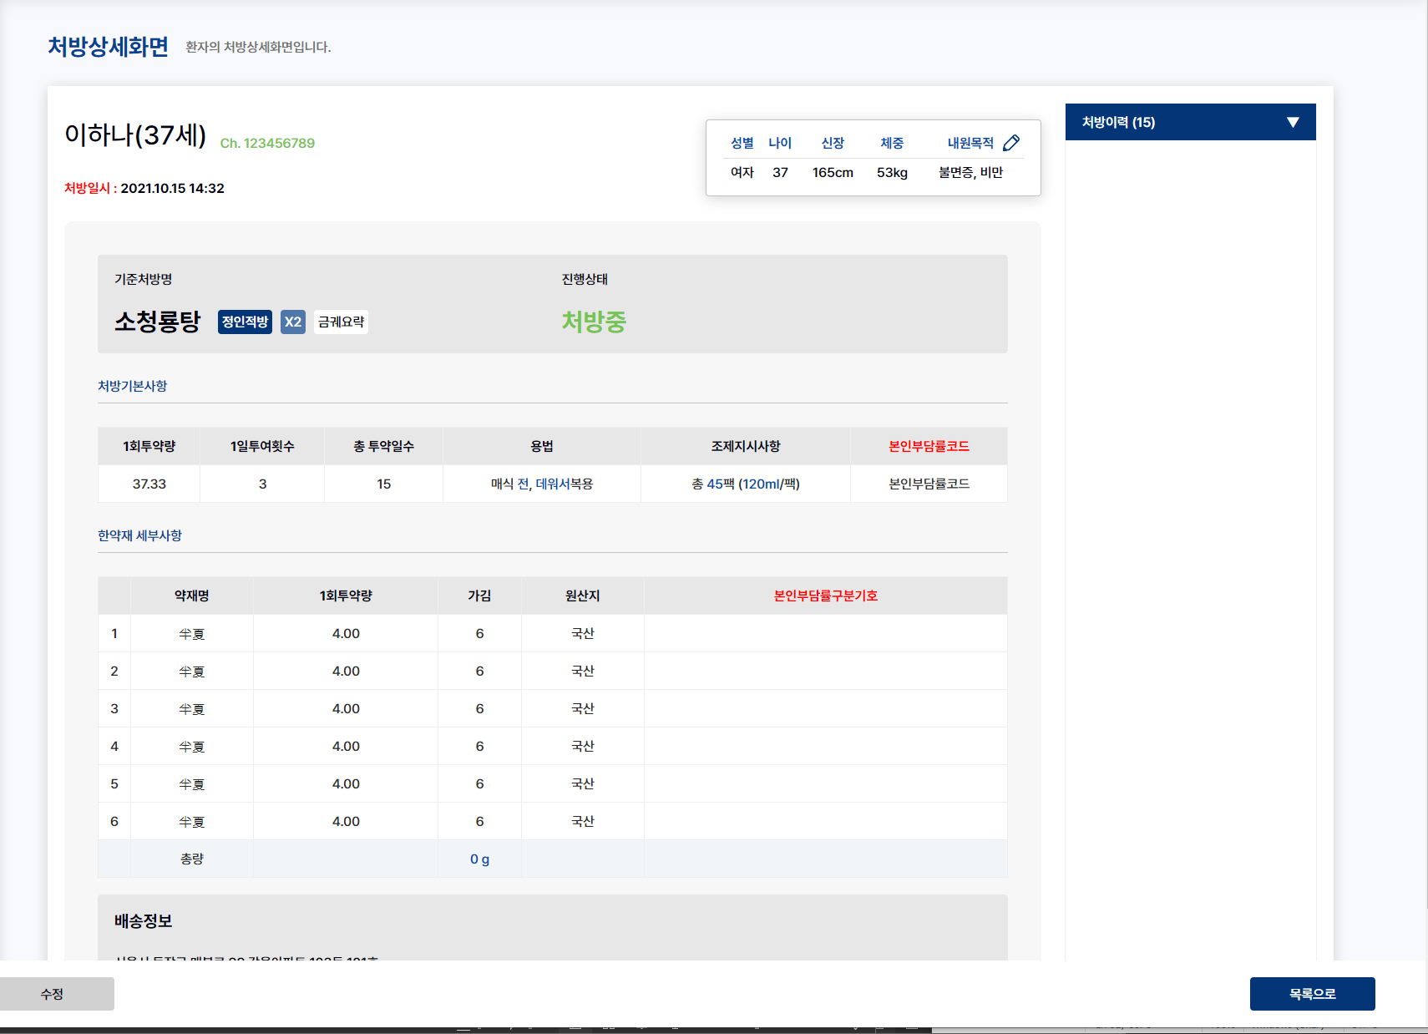
퍼블수정 – 처방상세
처방수정
수정된 내용은 차트에만 반영됩니다. 전송된 처방내용
은 해당 사이트에서 수정해주세요.
퍼블수정 – 처방탭 수정요청 내용의 UI로 변경.
(모든 input 및 버튼 비활성)
(0/1000)
저장
상태별 버튼 및 액션
처방중 | 수정 | 선택시 진료상세 > 처방탭으로 이동.
 | 처방완료 | 선택시 해당 처방 처방완료처리
처방완료 | 수정 | 선택시 진료상세 > 처방탭으로 이동.
 | 처방전전송 | 선택시 해당 처방전 탕전원 전송.
전송완료 | 수정 | 선택시 처방수정 팝업. 팝업내용 입력 후 저장시 '처방메모'란에 해당 내용 추가. ***** [수정일(YYYY-MM-DD HH:MM] ] 추가입력한 내용 *****
 | 전송취소 | 선택시 해당 처방 '취소' 처리
전송취소 |  | 버튼없음.
처방전의 상태값에따라 오른쪽 표에 맞게 버튼 노출.

Slide 113
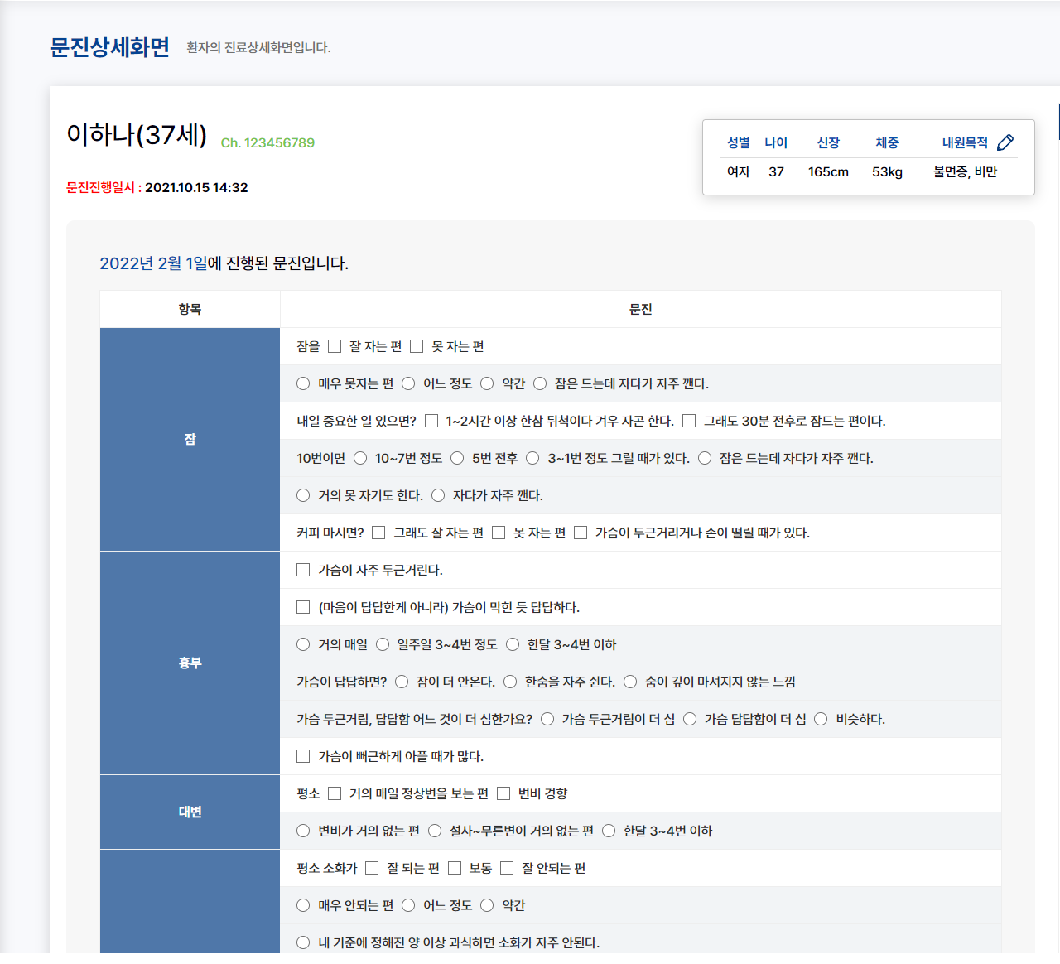

퍼블수정 – 문진상세
진단상세화면
진단상세

Slide 114
문진관리 > 항목관리 프로세스
헤더_로그인후, [ 문진이력 ] 메뉴선택시
 | 디스크립션
1 | 해당 div 클릭시 아코디언 열림/닫힘 toggle
2 | 해당 질문 등록번호 (노출순번 아님)
3 | 문진유형 구분 (코드정의 : 질문분류코드)
4 | 질문의 카테고리 (코드정의 : 문진분류코드)
5 | 질문내용 - 종속질문인 경우 └ 노출
6 | 수정버튼 선택시 문구수정 팝업
7 | 문구수정팝업 문구수정 후 [저장] 시 변경한 대로 값이 저장되고, 목록에 변경값이 반영된다.
8 | 키워드검색 키워드 입력 후 엔터키 / 아이콘 클릭으로 검색실행 검색어 미입력상태인 경우 작동하지 않음 검색결과 없는 경우 #8a 노출. 질문/답변의 문구를 입력하면 해당 결과를 노출. 답변에 해당문구가 있는 경우에도 펼치지 않은 상태의 질문UI로 노출.
9 | 일괄동작버튼 - 모두열기 : 선택시 모든 아코디언을 연다. - 모두닫기 : 선택시 모든 아코디언을 닫는다.
영역 Fix – 스크롤해도 사라지지 않음
문진항목관리
8
문진구분 ▼
카테고리 선택 ▼
키워드를 입력해주세요
9
총 1025 건
모두 열기 | 모두 닫기
번호
문진구분
카테고리
질문
2
3
4
1
4
정인적방
흉부
가슴이 자주 두근거린다
수정
▼
5
6
3
정인적방
흉부
└ (마음이 답답한게 아니라) 가슴이 막힌 듯 답답하다
수정
▼
2
정인적방
흉부
└ 비염 증상을 불편한 순서대로 1,2,3..숫자를 적어주세요
수정
▼
1
비염
ㅡ
비염 증상을 불편한 순서대로 1,2,3..숫자를 적어주세요
수정
▼
스크롤 영역
검색결과가 없습니다.
8a
문구수정
수정 후 ‘저장＇버튼 클릭시 저장됩니다.
(마음이 답답한게 아니라) 가슴이 막힌 듯 답답하다
모든 질문 목록이 닫힌상태로 노출
7
저장

Slide 115
문진관리 > 항목관리 프로세스
헤더_로그인후, [ 문진이력 ] 메뉴선택시
 | 디스크립션
1 | 메인질문
2 | 접기아이콘 아코디언이 열린 경우 ▲ 으로 변경 #2a 답변목록 답변목록은 질문보다 indentation 되어 명확히 구분되도록 한다.
3
4
5
6
영역 Fix – 스크롤해도 사라지지 않음
문진항목관리
문진구분 ▼
카테고리 선택 ▼
키워드를 입력해주세요
총 1025 건
모두 열기 | 모두 닫기
번호
문진구분
카테고리
질문
1
2
4
정인적방
흉부
가슴이 자주 두근거린다
수정
▼
2a
1
예
수정
▼
2
아니오
수정
▼
3
정인적방
흉부
└ (마음이 답답한게 아니라) 가슴이 막힌 듯 답답하다
수정
▼
2
정인적방
흉부
└ 가슴이 답답하면?
수정
▼
1
비염
ㅡ
비염 증상을 불편한 순서대로 1,2,3..숫자를 적어주세요
수정
▼
모든 질문 목록이 닫힌상태로 노출

Slide 116
문진관리 > 항목관리 프로세스
헤더_로그인후, [ 문진이력 ] 메뉴선택시
 | 디스크립션
1 | 확인질문 해당 답변 선택시 ‘확인질문＇이 있는 경우, 아코디언 열기아이콘(▼)이 노출된다. #1a - 확인질문은, 위의 답변보다 한단계 더 indentation 되어 노출된다. - 더 이상의 하위 질문/답변이 없는 경우 아코디언 아이콘 (▲ ▼)은 노출되지 않는다.
2
3
4
5
6
영역 Fix – 스크롤해도 사라지지 않음
문진항목관리
문진구분 ▼
카테고리 선택 ▼
키워드를 입력해주세요
총 1025 건
모두 열기 | 모두 닫기
번호
문진구분
카테고리
질문
정인적방
흉부
가슴이 자주 두근거린다
수정
▼
1
예
수정
1
▼
1a
1
거의 매일
수정
1a
2
일주일 3~4번 정도
수정
3
한달 3~4번 이하
수정
2
아니오
수정
▼
3
정인적방
흉부
└ (마음이 답답한게 아니라) 가슴이 막힌 듯 답답하다
수정
▼
2
정인적방
흉부
└ 가슴이 답답하면?
수정
▼

Slide 117
문진관리 > 항목관리 프로세스
헤더_로그인후, [ 문진이력 ] 메뉴선택시
 | 디스크립션
1 | 해당 div 선택시 상세화면으로 이동
2
3
4
5
6
7
영역 Fix – 스크롤해도 사라지지 않음
처방전관리
문진구분 ▼
사용여부 ▼
처방전명을 입력해주세요
총 1025 건
모두 열기 | 모두 닫기
번호
문진구분
사용여부
처방전명
1
4
정인적방
사용
소청룡탕
3
정인적방
사용
생강사심탕
2
정인적방
미사용
백호탕
1
비염
사용
사간마황탕
< 1 2 3 4 … 9 10 >

Slide 118
문진관리 > 항목관리 프로세스
헤더_로그인후, [ 문진관리 ] 메뉴선택시
 | 디스크립션
1 | 처방전명 목록에서 선택한 처방전명 노출 사용자변경가능
2 | 키워드검색 질문/답변 문구를 검색 검색결과는 질문목록으로만 노출.
3 | 해당 항목 선택시의 점수 사용자변경가능. 디폴트 : 미선택
4 | 처방전사용여부
5 | 저장버튼 클릭시 사용자 변경값을 저장.
6
영역 Fix – 스크롤해도 사라지지 않음
처방전관리
사전문진내역을 관리하는 메뉴입니다.
1
2
소청룡탕
카테고리 ▼
키워드를 입력해주세요
총 1025 건
모두 열기 | 모두 닫기
번호
카테고리
질문
1
2
3
4
5
6
a
b
c
4
흉부
가슴이 자주 두근거린다
▼
3
1
예
▼
1
거의 매일
2
일주일 3~4번 정도
스크롤 영역
3
한달 3~4번 이하
2
아니오
▼
모든 질문 목록이 닫힌상태로 노출
4
5
영역 Fix – 스크롤해도 사라지지 않음
목록으로
처방전사용여부
사용
미사용
저장

